Slide 1
FY2020

Slide 2
01 신한금융그룹
02 그룹사 현황
1-01 | 신한금융그룹 현황
1-02 | 미션, 비전 및 가치체계
1-03 | F.R.E.S.H 2020s
1-04 | 지속가능경영 체계 구축 현황
2-01 | 신한은행
2-02 | 신한카드
2-03 | 신한금융투자
2-04 | 신한생명
2-05 | 오렌지라이프
2-06 | 신한캐피탈
2-07 | 신한자산운용
2-08 | 제주은행
2-09 | 신한저축은행
2-10 | 아시아신탁
2-11 | 신한DS
2-12 | 신한아이타스
2-13 | 신한신용정보
2-14 | 신한대체투자운용
2-15 | 신한리츠운용
2-16 | 신한 AI
2-17 | 신한벤처투자

Slide 3
신한금융그룹
1-01 | 신한금융그룹 현황
1-02 | 미션, 비전 및 가치체계
1-03 | F.R.E.S.H 2020s
1-04 | 지속가능경영 체계 구축 현황

Slide 4
주요 현황
업데이트 완료
한눈에 보는 신한금융그룹
(2020년말 기준)
당기순이익
3.41 조원
연결총자산
605 조원
시가총액
16.6 조원
ROA
0.60 %
ROE
8.43 %
임직원 수
3만여 명
17개 자회사, 30개 손자회사 보유(2개 증손회사 포함)
주요주주 (보통주)
국민연금공단 9.81%
BlackRock Fund Advisors 5.63%¹
SFG 우리사주조합 4.80%
Centennial Investment Limited 3.96%
BNP Paribas SA 3.62%
Supreme, L.P. 3.62%
Citi Bank [ADR Dept.] 2.88%
^{NOTE 1} BlackRock Fund Advisors가 공시한 ‘주식등의 대량보유상황보고서’ 기준 (2018.09.27)
^{NOTE 1} 국민연금공단이 공시한 ‘주식등의 대량보유상황보고서’ 기준 (2020.02.07)
^{NOTE 2} BlackRock Fund Advisors가 공시한 ‘주식등의 대량보유상황보고서’ 기준 (2018.09.27)
^{NOTE 3} 2020년 신한금융지주 반기보고서 기준 ^{NOTE 4} 2019년 신한금융지주회사 현황 (경영공시) 기준

Slide 5
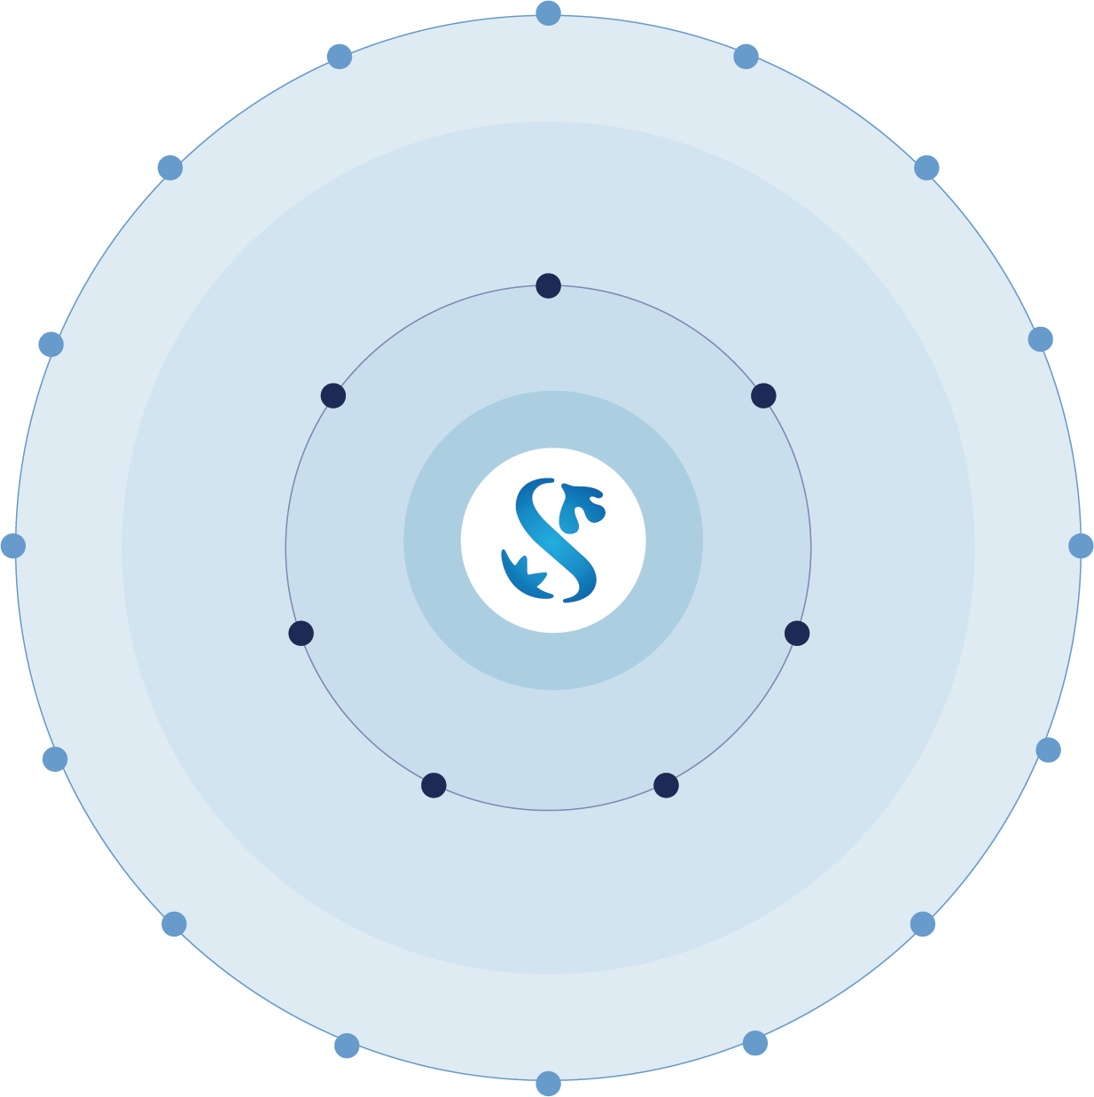
주요 현황
업데이트 완료
사업 포트폴리오
신한은행 (은행업)
신한벤처투자 (벤처투자)
신한카드 (카드업)
신한AI (AI투자자문)
신한금융투자 (금융투자업)
Top 500 Banking Brand
GIB
은행 순위 | 회사명 | 국적
1 | ICBC | 중국
7 | Wells Fargo | 미국
9 | JP Morgan | 미국
37 | DBS Group | 싱가포르
46 | Mizuho Financial Group | 일본
56 | Shinhan Financial Group | 한국
* 출처: BrandFinance (Feb. 2021)
신한리츠운용 (부동산투자관리)
신한생명/ 오렌지라이프 (보험업)
GMS
Global
신한 대체투자운용 (대체투자)
신한캐피탈 (여신전문업)
WM
Digital
신한신용정보 (신용관리)
신한 자산운용 (자산운용업)
부동산
퇴직연금
신한 아이타스 (펀드서비스)
제주은행 (은행업)
신한 DS (금융 ICT)
신한저축은행 (소매금융업)
아시아신탁 (부동산투자관리)

Slide 6
사업 다변화를 통한 지속성장
업데이트 완료
  | 그룹 당기순이익 (단위: 십억원) 그룹 총자산 (단위: 조원)
2001
지주회사 설립
2002
제주은행 인수, 굿모닝 증권 인수
2003
조흥은행 인수
2004
2005
신한생명 인수
2006
통합 신한은행 출범
2007
LG카드 인수
2008
2009
1.3조 유상증자
2010
2011
신한 저축은행 인수
2012
2013
2014
신한 파이낸스 카자흐스탄 개설
2015
인도네시아 BME & CNB 인수
2016
인도네시아 Makinta 증권 인수
2017
베트남 PVFC 인수 & ANZ 리테일 부문, 신한REITs 운용 출범
2018
2019
오렌지 라이프, 아시아신탁 인수, 신한AI 설립
2020
신한자산 운용 완전 자회사화, 네오플럭스 인수

Slide 7
주요 성과 & 포트폴리오
업데이트 완료
안정적인 당기순이익 성장
다변화된 수익기반
  | ROE (단위: %) 당기순이익 (단위: 십억원)
비은행 그룹사 기여도 (FY20)
 비은행  은행
비은행 41%
신한지주
고객 기반
신한금융그룹의 활동성 고객 수: 약 19,141천명
회사명 | 활동성 고객 수 (천명)
신한은행 | 10,730
신한카드 | 13,557
신한금융투자 | 1,250
신한생명 | 2,822
합계 | 19,141
* 중복고객 제외 (2020년말 기준)

Slide 8
주요 그룹사 현황
업데이트 완료
대한민국을 대표하는 종합 금융그룹
(2020년말 기준)
신한은행
100%
국내 최우량 상업은행 총자산 517.1 조원 총자본 27.7 조원
신한카드
100%
국내 1위 신용카드회사 총자산 34.9 조원 총자본 6.4 조원
신한금융투자
100%
국내 주요 증권사 총자산 71.9 조원 총자본 4.4 조원
신한생명
100%
DB마케팅 강점 생명보험사 총자산 36.8 조원 총자본 2.5 조원
오렌지라이프²⁾
100%
FC기반 고수익성 생명보험사 총자산 33.8 조원 총자본 3.2 조원
신한캐피탈
100%
시설리스/할부금융 특화 여신전문금융회사 총자산 8.9 조원 총자본 1.2 조원
신한자산운용³⁾
100%
자산운용 산업의 선두주자 총자산 58.9 조원 총자본 1,706 억원
제주은행
75.31%
제주 지역 점유율 1위 향토은행 총자산 6.6 조원 총자본 5,094 억원
신한저축은행
100%
국내 주요 서민금융회사 총자산 1.8 조원 총자본 2,068 억원
아시아신탁²⁾
60%
선도적 지위의 부동산신탁회사 총자산 49.7 조원 총자본 1,746 억원
신한DS
100%
금융 IT 전문회사 총자산 951 억원 총자본 242 억원
신한아이타스
99.8%
국내 1위 펀드 서비스 전문회사 총자산 874 억원 총자본 752 억원
신한신용정보
100%
신용관리 전문회사 총자산 278 억원 총자본 170 억원
신한대체투자운용
100%
대체투자 특화 전문운용사 총자산 5.5 조원 총자본 149 억원
신한리츠운용
100%
부동산 전문 REITs 운용사 총자산 2.3 조원 총자본 440 억원
신한AI
100%
인공지능 기반의 투자자문 회사 총자산 429 억원 총자본 410 억원
신한벤처투자⁴⁾
100%
전업 벤처투자사 총자산 0.5 조원 총자본 599 억원
주1) 총자산: AUM 포함 기준, 자본총계: 연결재무제표 기준
주2) 오렌지라이프: 자회사 편입일 2019.02.01 | 아시아신탁: 자회사 편입일 2019.05.02
주3) 2021.01.15 신한BNP파리바자산운용에서 신한자산운용으로 사명 변경
주4) 자회사 편입일 2020.09.29 | 2021.01.11 ㈜네오플럭스에서 신한벤처투자로 사명변경

Slide 9
신한금융그룹
1-01 | 신한금융그룹 현황
1-02 | 미션, 비전 및 가치체계
1-03 | F.R.E.S.H 2020s
1-04 | 지속가능경영 체계 구축 현황

Slide 10
그룹 가치경영체계
업데이트 완료
신한WAY
신한금융그룹이 지향하는 바와 모든 신한인의 생각·행동 기준을 나타내는 가치체계
미션
금융으로 세상을 이롭게 한다
핵심가치
고객중심 | 상호존중 | 변화주도 | 최고지향 | 주인정신
비전
World Class Financial Group

Slide 11
그룹 미션
업데이트 완료
미래를 함께하는 따뜻한 금융
“창조적 금융을 통한 상생의 선순환 구조로 세상을 이롭게 한다”
방법론
지향점
‘금융의 본업을 통해’
‘세상을 이롭게 한다’
01
시대적 흐름에 맞는 금융상품·서비스를 통해 고객의 목표 달성을 지원
02
고객이 맡긴 자금을 잘 운용해서 불려주는 것
금융의 본업
금융의 본업
고객가치
개인 | 기업
사회가치
지역사회 | 국가 글로벌
상품, 서비스, 자금 운용방식 등에서 과거와는 다른 방법, 새로운 환경에 맞는 새로운 방식을 추구
‘고객’과 ‘기업’, 그리고 ‘사회’의 가치가 함께 커지면서 상생발전을 지향
창조적 금융
상생의 선순환 구조

Slide 12
역사와 그룹 비전
업데이트 완료
신한금융그룹은 그룹 비전 ‘World Class Financial Group’으로 나아가는 과정에서 경영환경 극복과 성공 경험을 축적하여 ‘一流 금융그룹으로 진화’를 모색하고 있습니다.
1982
2000~2002
새로운 천년 시작
2003~2007
2008~2010
글로벌 금융위기
2011~2016
불안정한 경영환경
2017~현재
복합적 불확실성
그룹 비전
World Class Financial Group
一流 금융그룹 진화
아시아 리딩 도약기
질적 성장기
위기 극복기
국내외 미래성장 포트폴리오 확장
(오렌지라이프/아시아신탁/신한벤처투자 인수, 신한리츠운용/신한AI 설립)
양적 성장기
그룹 운영체계 개선
(따뜻한 금융 선언, 사업부문 도입)
기반 구축기
그룹 경영관리 체계 혁신
(신한WAY 선포, 유상증자)
신한은행 창립
대형화/겸업화
(조흥은행/LG카드/굿모닝증권 인수, 신한생명 편입)
종합금융그룹 출범
(지주회사 체계 전환)
신한금융그룹의 최초 태동

Slide 13
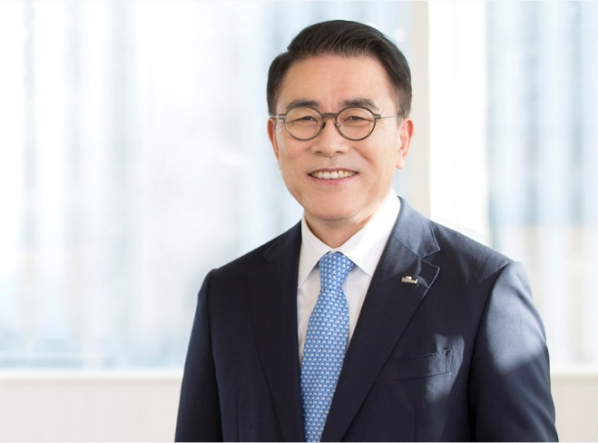
지배구조 현황
업데이트 완료
주주 구성
주요 주주
(2020년말 기준)
2020년말 기준
회사명 | 지분율 (%)
국민연금공단 | 9.81
BlackRock Fund Advisors ^{주1)} | 5.63
신한금융지주회사 우리사주조합 | 4.80
CENTENNIAL INVESTMENT LIMITED | 3.96
BNP Paribas SA | 3.62
SUPREME, L.P. | 3.62
Citibank N.A. (ADR dept.) | 2.88
The Government of Singapore | 1.89
Vanguard Total Int’l Stock Index | 1.24
Peoples Bank of China | 1.11
주1) 주식등의 대량보유상황보고서 공시기준 (2018.09.27) 주2) 보통주 기준
국내 36.7%
외국인 63.3%
CEO & 그룹사 경영진
그룹사 경영진 현황 (2020년말 기준)
01. | 신한은행: 진옥동 은행장
02. | 신한카드: 임영진 대표이사
03. | 신한금융투자: 이영창 대표이사
04. | 신한생명보험: 성대규 대표이사
05. | 오렌지라이프: 이영종 대표이사
06. | 신한캐피탈: 정운진 대표이사
07. | 신한자산운용: 이창구 대표이사
08. | 제주은행: 서현주 은행장
09. | 신한저축은행: 이희수 대표이사
10. | 아시아신탁: 배일규 대표이사
11. | 신한DS: 이성용 대표이사
12. | 신한아이타스: 최병화 대표이사
13. | 신한신용정보: 이기준 대표이사
14. | 신한대체투자운용: 김희송 대표이사
15. | 신한리츠운용: 남궁훈 대표이사
16. | 신한 AI: 배진수 대표이사
17. | 신한벤처투자: 이동현 대표이사
조용병 회장
신한금융지주회사 대표이사 회장 (現) 주요 경력 2015 신한은행 은행장 2013 신한BNP파리바자산운용 사장 2009 신한은행 부행장

Slide 14
고객중심의 One Shinhan 체계
업데이트 완료
고객관점에서 그룹의 최상의 상품과 서비스를 제공하는 것으로 기존 ‘시너지’의 의미를 고객 중심으로 혁신하여 그룹 차원의 강력하고 신속한 실행 체계 구축을 위해 원신한 전략을 추진하고 있습니다.
신한금융그룹 협업모델 (사업부문제)
차별화된 그룹 시너지를 통한 그룹 교차 고객화
(단위: 만명)
은행
증권
생명
카드
캐피탈
자산운용 등
 교차 활동성 고객수  활동성 교차율  그룹 활동성 고객수
신한
금융
그룹
WM (Wealth Management)
GIB (Investment Banking)
GMS (Global Market & Securities)
Global Business
퇴직연금 (Pensions)
그룹 부동산사업라인 (자산운용, 아시아신탁, 대체투자, 리츠운용, GIB, WM)
Digital (CDO, Shinhan Digital Innovation Institute)
판매 채널 (Distribution Channel)
고객 기반 (Customer Base)
시너지 창출 활동 및 프로그램, 공동마케팅, 그룹 공동상품, 교차판매, 고객소개, 그룹 통합 리워드 서비스 및 통합 플랫폼 (신한플러스)

Slide 15
신한금융그룹
1-01 | 신한금융그룹 현황
1-02 | 미션, 비전 및 가치체계
1-03 | F.R.E.S.H 2020s
1-04 | 지속가능경영 체계 구축 현황

Slide 16
F.R.E.S.H 2020s
업데이트 완료
신한금융그룹은 비전 ‘World Class Financial Group’ 달성을 위한 중기지향점으로 ‘一流신한’을 선정하고 시대적 변화의 흐름 속에서의 차별적인 성장 방법론으로 ‘F.R.E.S.H 2020s’ 아래와 같이 추진하고 있습니다.
신한의 차별적 성장 방향성
F
undamental
탄탄한 기초체력을 통한 그룹 가치 극대화
비즈니스 모델과 조직의 회복탄력성 강화
디지털 생태계 구축을 통한 디지털 경쟁력 제고
지속가능한 미래를 위한 그룹 차원의 일관된 정책 운영
미래 성장을 이끌 융복합 인재 확대
질적 성장
R
esilience
회복탄력성
차별적인 성장 방법론
F.R.E.S.H
2020s
E
co-system
디지털 생태계
S
ustainability
지속 가능
H
uman-talent
인적 역량

Slide 17
F.R.E.S.H 2020s
업데이트 완료
‘F.R.E.S.H 2020s’ 성장 방법론을 구체화한 실행 Guide로는 아래와 같은 ‘4대 전략 및 3대 핵심역량’을 설계하여 체계적으로 추진하고 있습니다.
‘F.R.E.S.H 2020s’의 실행 가이드: 4대 전략 및 3대 핵심역량
⁰¹ 선제적인 리스크 관리
⁰² 융복합형 인재 경영
⁰³ 역동적인 조직체계 구축
그룹 비전
World Class Financial Group
핵심 역량
4대 전략
⁰¹ 효율적인 성장 추구
⁰² 글로벌 연결과 확장
⁰³ 혁신/개방형 디지털 전환
⁰⁴ 지속가능경영 성과 창출
F.R.E.S.H
2020s

Slide 18
^{[4대 전략] 01} 효율적인 성장 추구
업데이트 완료
신한금융그룹은 ‘효율적인 성장 추구‘ 전략 하에 그룹의 기존 사업의 효율적 성장을 이루고 이를 통해 미래성장 영역에 선제적으로 투자하여 선순환 체계를 구축하고자 합니다.
효율적인 성장 전략
효율적인 성장 전략: 세부 관리 요소
기업가치 극대화를 위한
Organic + Inorganic 성장 추진
수익 기반 견고화
No. 1
그룹 사업라인 경쟁력 공고화
시장1위 사업자 기반 공고화
주요 업권 경쟁력 강화
비용 관리
미래 성장 발굴
비용구조 혁신 가속화
환경/트렌드 변화에 따른 기회 탐색 강화
은행/카드
증권/보험/ 캐피탈 등

Slide 19
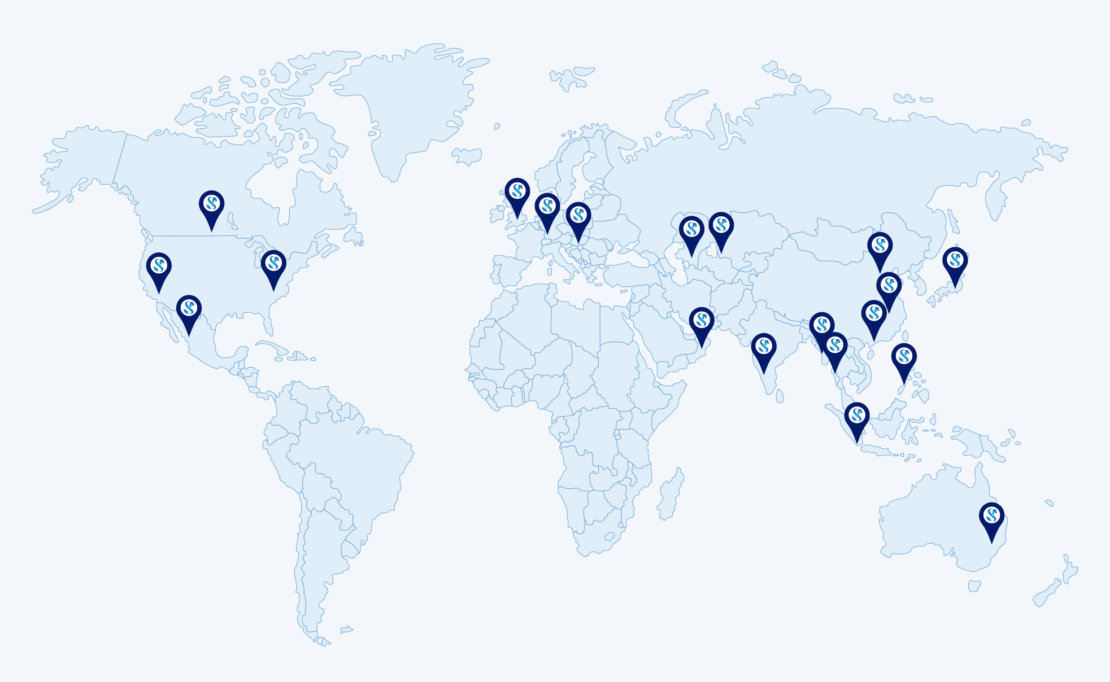
^{4대 전략 02} 글로벌 연결과 확장
업데이트 완료
신한금융그룹 글로벌 네트워크: 20개국 242네트워크
(2020년말 기준, USD)
Shinhan Bank China
ROA: 0.59%
NIM: 1.61%
자산: 5,011 mil.
자본: 459 mil.
NI: 27.8 mil.
Shinhan Bank Japan
진출국가
20
ROA: 0.82%
NIM: 1.60%
자산: 9,868 mil.
자본: 719 mil.
NI: 73.0 mil.
네트워크
242
North America
22
Asia-Pacific
53
Europe
4
신한은행 (20개국,161개), 신한카드 (4개국, 69개), 신한금융투자 (5개국, 7개), 신한생명 (2개국, 2개), 신한자산운용 (1개국, 1개), 신한DS (2개국, 2개)
China
23
ROA: 0.73%
NIM: 2.77%
자산: 1,180 mil.
자본: 324 mil.
NI: 8.9 mil.
Shinhan Bank India
ROA: 0.98%
NIM: 2.52%
자산: 1,865 mil.
자본: 195 mil.
NI: 17.0 mil.
Vietnam
78
그룹 국외점포 자산 및 비중 추이
Shinhan Bank Indonesia
  | 그룹 총자산 내 글로벌 총자산 비중 그룹 글로벌 총자산
(단위: 십억원, 누계 기준)
Indonesia
53
Australia
1
ROA: 2.62%
NIM: 4.22%
자산: 602 mil.
자본: 124 mil.
NI: 13.7 mil.
ROA: 2.06%
NIM: 3.81%
자산: 5,736 mil.
자본: 817 mil.
NI: 105.1 mil.
Shinhan Bank Cambodia
주) 각 회계연도 연말 1회차 매매기준율 적용
Shinhan Bank Vietnam

Slide 20
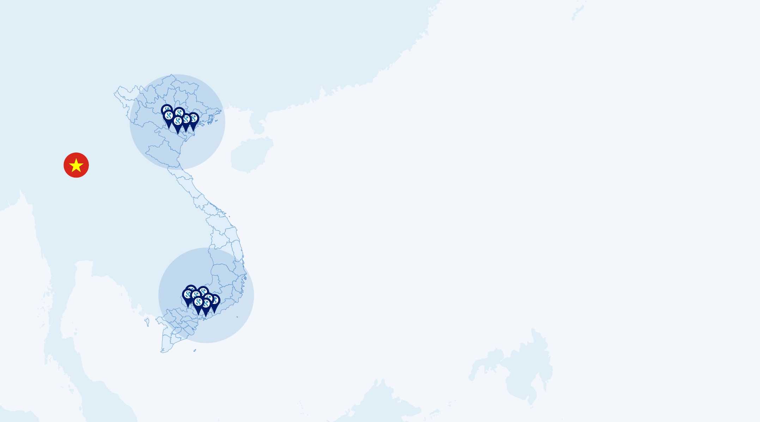
^{Case Study} 글로벌 사업 성공사례 (베트남)
해외진출 성공 스토리 – 신한 베트남
신한베트남 은행(SHBVN)
베트남에서 20년 이상의 경험 축적 현지 시장 기반 철저한 현지화 전략, 강한 신한 Culture 전파
베트남 내 외국계 은행
1위
기반 구축 (Multi-block Strategy)
규모의 경제 실현
하노이
Vietcom은행과 JV 설립 (1992) (50% : 50%) 대표사무소 → 지점 → 법인 (1993) (1995) (2009)
JV 50% 추가인수 후 신한비나은행 출범 (2006) 신한비나은행, 신한은행 법인 합병 (2011) ANZ베트남 리테일 인수 (2017)
* 손익, 대출자산, 채널수 기준
(‘20년말 기준)
신한베트남 은행
다낭
ROA: 2.06%, NIM: 3.81%
총자산: USD 5,736 mil.
당기순이익: USD 105.1 mil.
카드, 증권, 생명, DS 진출
그룹 내 자회사 동반 진출 확대로 원신한 시너지 확대
외국계 금융그룹 중 최다 네트워크
78개
SVFC (신한카드)
현지화 & 시너지 창출
총자산: USD 341 mil.
당기순이익: USD 15 mil.
호치민
카드 : 소매여신 금융회사(SVFC) 출범 (2018, PVFC 인수) 신한베트남은행 내 신용카드 사업 개시 (2011) 증권 : 신한금융투자 베트남(SSV) 출범 (2015, 현지 증권사 인수) 생명 : 대표사무소 설립 (2015) → 법인 인가 획득 (2021) DS : 신한DS 베트남 법인 설립 (2018)
은행 41
카드 33
금투 2
생명 1
DS 1
신한금융투자 베트남
총자본: USD 39 mil.
당기순이익: USD 1.4 mil.
Notes:
Vietcom은행과 50:50 JV 설립 (1992년) [참고내용 : 1992.12 국내은행 최초로 신한비나은행 설립(자본금1천만불) - 베트콤 은행과 합작]
대표사무소 (1993년) → 지점 (1995년) → 자회사 (2009년) [참고내용 : 1993년 한국계 최초로 베트남 대표사무소 설립 1995.06 신한은행 호치민지점 설립(대한민국 은행 최초 지점 설립) 2009.11 신한은행 베트남 현지법인 설립(대한민국 은행 최초) ]
규모의 경제실현 -
JV 50% 추가인수 및 자회사와 합병 (2011년) [ 참고내용 : 1992.12 First Vina Bank 설립, 자본금 10백만, 주주현황: Vietcom Bank 50%, 제일은행 40%, 대우증권10% 2000.11 예금보험공사(舊제일은행) 지분 40% 인수 2001.01 행명변경 First Vina Bank -> Chohung Vina Bank 2001.11 대우증권 지분 10% 인수, 인수 후 주주현황 Vietcom Bank 50%, 조흥은행 50% 2001.01 행명변경 Chohung Vina Bank-> Shinhan Vina Bank 2011.11 합병(통합 신한베트남은행 출범) - 신한베트남은행의 신한비나은행 흡수합병(합병후 주주현황: 신한베트남은행 100%) ]
JV의 지분 추가인수 시기와 자회사와의 합병 시기가 달원신한 Light라 합병 일자로 표기했습니다.

Slide 21
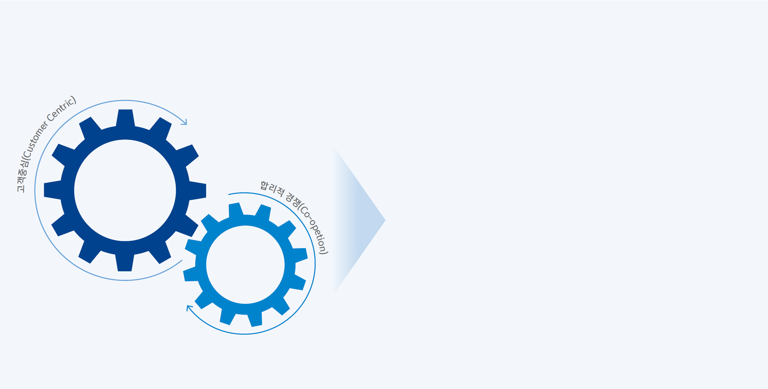
^{4대 전략 03} 혁신·개방형 디지털 전환
업데이트 완료
그룹 비즈니스 모델의 획기적 강화 및 2020 프로젝트 완성도를 높이기 위하여 Digital Transformation 전략 (2 Track + 5Cs)을 수립, 디지털 환경에 최적화된 전략/조직/역량을 구축하기 위해 노력하고 있습니다.
그룹 Digital Transformation 전략 Framework
2Track : 사업모델 혁신
5 Cs : 조직의 준비도
필요 기술 (Core Tech)
01. 필요기술 | 인공지능(AI), 빅데이터, 블록체인, 클라우드, DX¹⁾, 오픈 이노베이션
02. 내부인재 육성 | 디지털 교육체계 구축 및 핵심인력 육성
03. 외부인재 수혈 및 산학협동 확대 | 산학협동(대학교 등) 및 전문가 보강
04. 일하는 방식/문화 | Agile, 테스트앤런, 실패용인 문화, 외부인재 포용 문화
05. 거버넌스/조직 | 디지털 Matrix 조직화(CDO), 그룹 디지털 회의체(CEO 주관)
06. 플랫폼화 | 내부 플랫폼 구축, 외부 디지털 플랫폼과 연결
07. 외부 제휴 | 국내외 ICT/유통업 등 이업종 기업과의제휴, 스타트업 포함 디지털 생태계 확대
08. 지적재산권 | 디지털 신한만의 지적재산권 보호 및 확보
09. 로드맵/변화관리 | 전략적 지향점 명확화, 과제 우선순위화, 변화 커뮤니케이션, 디지털 성과 측정
10. 규제 및 내규 개혁 | 필요 현안 관련 적극적 규제 당국 설득 및 신한 내규 개선, 선제적 대응
고객중심 (Customer Centric)
Front | 고객경험의 개선
Middle | 새로운 디지털 상품/서비스 개발
 | (모바일, 융복합)
디지털 역량(Capability)
Back | 운용 효율성
 | (디지털 기술을 활용한 운영상 고효율 창출)
기존 비즈니스 모델의 Transformation
조직문화(Culture)
협력적 경쟁 (Co-Opetition)
플랫폼/제휴(Collaboration)
파괴적인 모델 대응/구축
변화 관리(Change)
환경변화 및 규제변화 대응 | 대응
핀테크 수용/대응 | 상생
혁신적 비즈니스 모델 구축 | 창조
주석 1) DX(Digital eXperience): 디지털 마케팅, UI/UX 등

Slide 22
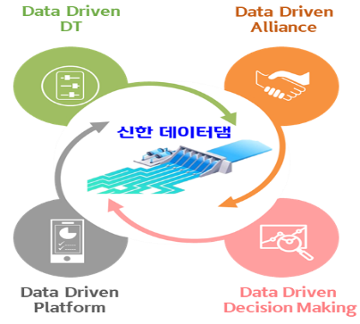
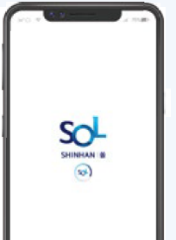
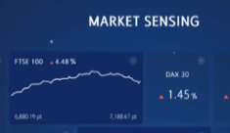
^{4대 전략 03} 혁신·개방형 디지털 전환
업데이트 완료
기존 비지니스모델의 Transformation (Track 1)
파괴적인 모델 대응 구축 (Track 2)
Front
대응
고객 경험의 개선
고객을 개인단위로 이해하고 소통
Single View, Seamless 옴니 채널, Offline 경험대비 우월한 디지털 채널의 고객 경험 창출
신한SOL
신한은행
신한Pay^{FAN}
신한카드
환경변화 및 규제변화 대응
고객 편의성 및 혜택 추구
데이터 기반상품/서비스/플랫폼 경쟁력 강화
마이데이터 본허가 획득
그룹 데이터댐 구축 추진
Middle
신한 Future’s Lab
스타트업 육성 및 협업 모델 발굴 (글로벌 확장)
상생
新 디지털 상품/서비스 개발
혁신적인 모바일 기반, 융복합을 활용한 디지털 신상품/서비스 개발
생태계 확장 · 핀테크/스타트업 상생
異업종 선도사와 협력 및 SI 펀드 통해 더욱 강력한 신한 중심 생태계 확대
핀테크/스타트업 생태계 조성을 통한 협업 모델 발굴 및 투자 강화
신한 FacePay
국내 최초 얼굴 인식 결제 서비스
Back
창조
AI기반
Contact Center
그룹 클라우드
플랫폼 구축
국내 금융그룹 최초 AI 전문 회사 설립
AI 투자자문 서비스 및 상품 출시
운용 효율성
디지털 기술 활용 채널, 운영상 고효율 창출
지점망 최적화, 언더라이팅 모델, 리스크 관리, FDS, RPA, 지능형 챗봇 등 추진
혁신적 비즈니스 모델 구축
신한만의 차별화된 새로운 디지털 사업모델 개발
디지털 신기술 기반 생활 플랫폼과의 연결
Cloud

Slide 23
외부 제휴를 통한 디지털 전환
업데이트 완료
디지털 금융 혁명을 위한 외부 제휴
파괴적인 모델 대응/구축
새로운 경쟁자들과의 협업 필요성
신한 Future’s Lab
산업의 경계가 허물어지는 디지털 시대, 이종 사업자와의 협업/제휴를 적극 확대 하고 있습니다.
신한금융그룹 주요 제휴사
국내 금융권 최초의 핀테크 육성 프로그램인 신한 퓨처스랩은 기업 육성 및 유망 스타트업에 대한 투자를 통해 협업 관계를 강화해 가고 있습니다.
국가 | 회차 | 발굴·육성 | 적용 기술 | 비고
한국 | 1~5기 (2015~2019) | 111 | P2P, AI, VR/AR 등 | 214개 기업 육성
 | 6-1,2기 (2020) | 55 | Data Analytics, Health Tech 등
베트남 | 1기 (2017) | 5 | Payment, e-Wallet 등
 | 2기 (2018) | 6 | P2P, 소액투자 중계 등
 | 3기 (2019) | 10 | 챗봇, 안면인식 등
 | 4기 (2020) | 19 | InsureTech, Logistics, EdTech 등
인니 | 1기 (2020 上) | 4 | Robo-Advisor, 보안 등
 | 2기 (2020 下) | 4 | Fintech, Digital marketing 등
글로벌 ICT 기업
전자
통신사
유통
신한 Future’s Lab 운영 현황
57개 기업 359.7억 원 투자
직접 투자 266.3억 원 | 간접 투자 93.4억 원
‘원신한퓨처스펀드’ 조성 및 투자 확대 (5년간 250억원 규모)
2020년 6월 101억원 규모 2호 펀드 조성 완료
2019년 108억원 규모 1호 펀드 조성 및 투자 완료
2019년 9월 ‘신한퓨처스랩 인도네시아’ 설립
2020년 8개 기업 육성
헬스케어
생활
교육
금융

Slide 24
^{4대 전략 04} 지속가능경영 성과 창출
업데이트 완료
신한금융그룹은 신한은행의 창업정신을 계승하여 ‘미래를 함께하는 따뜻한 금융’이라는 그룹 미션을 세운 바 있습니다. 고객과 사회, 주주의 중장기적 가치 제고에 기여하고 ‘금융으로 세상을 이롭게’ 하기 위해 신한금융그룹은 다양한 지속가능경영 전략과 이니셔티브를 수립·실행하고 발전해 나가고 있습니다.
Finance for IMPACT
이해 관계자를 변화시키는 금융의 선한 영향력
1982
신한은행 설립
「친환경」
「상생」
「신뢰」
“새롭게, 알차게, 따뜻하게”
Zero Carbon Drive
- 친환경 금융 투자 확대
- 자산 포트폴리오 탄소 배출량 감축
- 친환경 이니셔티브 지속 선점
Triple-K - 국내 벤처(스타트업) 육성 지원을 통한 지속가능한 혁신 생태계 조성
Hope Together SFG - 금융 소외층 및 지역사회 금융 불평등 축소
사회 다양성 추구 - 여성리더육성, 다문화, 장애인 지원 (사회적 불평등 축소)
금융 소비자 보호 - 금융 소비자 교육 강화 - 고객 중심 업무 프로세스 개선 (금융 고객 신뢰 회복)
2011 ~
그룹 미션 수립
UN SDGs 연계
UN SDGs 연계
UN SDGs 연계
➔ 금융으로 세상을 이롭게 한다.
FY2020

Slide 25
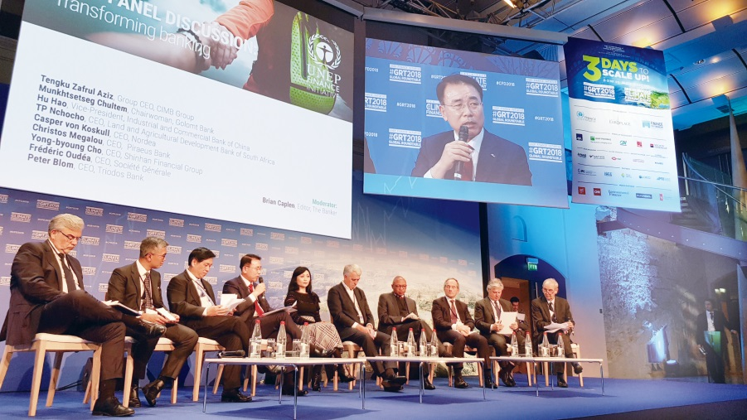
글로벌 이니셔티브 참여
업데이트 완료
신한금융그룹은 경제, 사회, 환경 영역에서의 다양한 글로벌 이니셔티브에 자발적으로 가입하여 협력하고 있습니다. 앞으로도 지속가능금융과 연계한 글로벌 ESG 경영을 전략적으로 추진해 나가겠습니다.
주요 글로벌 이니셔티브 참여 현황
Global Initiatives
NZBA (탄소중립 은행 연합) | 2021년 04월 가입
VBA (가치 측정 표준 개발 연합) | 2021년 03월 가입
SBTi (과학 기반 감축목표 이니셔티브) | 2020년 11월 가입
PCAF (탄소회계금융협회) | 2020년 11월 가입
Equator Principles (적도원칙) | 2020년 9월 가입
UNEP FI PSI (UN 지속가능보험원칙) | 2020년 2월 가입
UNEP FI PRB (UN 책임은행원칙) | 2019년 9월 가입
TCFD (기후변화 재무정보 공개 태스크포스) | 2018년 9월 가입
UN Global Compact | 2008년 5월 가입
UNEP FI (UN 환경계획 금융 이니셔티브) | 2008년 1월 가입
CDP (탄소정보공개 프로젝트) | 2007년 3월 가입

Slide 26
신한금융그룹
1-01 | 신한금융그룹 현황
1-02 | 미션, 비전 및 가치체계
1-03 | F.R.E.S.H 2020s
1-04 | 지속가능경영 체계 구축 현황

Slide 27
지속가능경영 전략
업데이트 완료
신한금융그룹은 ESG 경영을 추진하며 신한 뿐만 아니라 모두와 함께 변화하고자 합니다. 이를 위해 금융의 선한 영향력, ‘Finance for IMPACT’를 신한 ESG의 원칙으로 정하고 3대 전략방향(친환경, 상생, 신뢰)과 5대 IMPACT 과제를 선정하였습니다.
ESG 원칙
Finance for IMPACT
이해 관계자를 변화시키는 금융의 선한 영향력
전략방향
친환경
상생
신뢰
5대 IMPACT 과제
Zero Carbon Drive
탄소배출량 감축과 상쇄를 통한 탄소 배출 제로(Zero)화 추진
Triple-K 다양한 이해관례자들과 연계한 국내 혁신 생태계 조성
Hope Together SFG 금융의 업의 본질 및 효과를 살린 사회공헌사업 추진
사회 다양성 추구 여성 리더 육성 및 장애인, 다문화 사업 확대를 통한 사회적 불평등 축소
금융 소비자 보호 고객보호 관리 강화 및
금융 교육 확대를 통한 신뢰경영
지향점
그룹 자산 포트폴리오의
탄소 배출량을 Zero로 만드는 0 Carbon
혁신기업 발굴/육성을 통해
10개의 유니콘 기업을 만드는 10 Unicorns
그룹과 함께하는 모든 사람의
만족도를 100%로 만드는 100% Satisfaction
UN SDGs (유엔 지속가능개발목표)

Slide 28
그룹 ESG 거버넌스 스냅샷
업데이트 완료
신한금융그룹은 2015년부터 국내 금융권 최초로 지속가능경영에 관한 이사회 내 소위원회인 ‘사회책임경영위원회’를 운영하였으며, 2019년에는 그룹 지속가능경영 협의회 및 실무협의회를 신설하였습니다. 2021년 초 기존 사회책임경영위원회를 ESG전략위원회로 명칭 변경하였고, CEO 산하에 그룹 ESG추진위원회를 신설함으로써 ESG를 위한 구동체계를 완성했습니다.
ESG 구동체계
실무단
그룹 ESG 실무협의회
그룹 리스크 실무협의회
CSSO
그룹 ESG CSSO협의회
그룹 리스크 협의회
CEO
그룹 ESG 추진위원회 매월
이사회 내 위원회
ESG 전략위원회 연 4-6회
위험관리위원회 연 8회
· ESG 과제 발굴 및 실행
· 환경·사회 리스크 관리
· ESG 전략과제 추진방향 및 관련 그룹 이슈 대응 협의
· ESG 전반의 전략 추진 현황 모니터링 및 총괄 관리
· 지속가능경영 및 환경·사회 리스크 관리전략 심의
· 그룹 핵심 사업·정책·규정결의
경영진 KPI
신한은 2018년 그룹 주요 전략과제에 ESG를 반영하는 논의를 통해 2019년 그룹 CEO 뿐 아니라 신한의 전 그룹사 CEO 대상, ESG 성과를 평가체계에 반영하고 있습니다.
경영진에 대해서는 회사의 재무성과와 비재무적인 평가요소 모두가 평가에 반영될 수 있도록 그룹KPI (계량지표, 7개 항목), 전략과제 (비계량지표, 7개 항목) 달성도를 일정 비율로 평가하고 있습니다.
“지속가능한 성과 창출“ 항목은 전략과제 7개 항목 중 하나로 포함되어 있으며 평가기준은 아래와 같습니다.
친환경 금융 공급 실적 및 그룹 포트폴리오 탄소배출량 관리체계 구축 노력 등
혁신성장 / 포용금융 / 사회공헌 추진 노력 및 성과 · 그룹 이해관계자 대상 신뢰 경영 체계 확립 노력

Slide 29
기후변화 대응 전략 ^{Zero Carbon Drive}
업데이트 완료
기후변화 대응과 저탄소 경제 전환에 기여하고자 신한금융그룹은 ‘Zero Carbon Drive’를 추진하고 있습니다. 이를 통해 그룹 자체 탄소 배출량은 ‘43년까지 Net Zero를 달성하고 그룹 자산 포트폴리오의 탄소 배출량은 ‘50년까지 Net Zero를 달성하고자 합니다. 나아가 기업 및 산업의 친환경 전환을 지원하기 위해 친환경 금융에 ‘20년부터 ‘30년까지 총 30조 원을 투입할 계획입니다.
Zero Carbon Drive
자산 포트폴리오의 탄소배출량
친환경 금융 지원 ^{(상쇄)}
‘30년까지 38.6% 감축^{(‘19년말 대비)}, ‘50년까지 Net Zero 달성
‘30년까지 30조원 친환경 금융 지원 ^{(‘20년부터 누적)}
발전 상업용건물 철강 제지 시멘트 교통 기타산업
친
환
경
금
융
금
액
(단위: 조원)
전년누적 대출 PF 투자
tCO₂eq/년
SBTi SDA 2℃ 시나리오
① 기존 친환경 금융 확대 - K-Taxonomy 연계 실적 추진
② 新성장 동력 발굴 - 친환경 新기술 투자/기업 발굴 - 재생에너지 equity 투자 등 확대
30
금융의 탄소 상쇄 실적 확대 통해 2050년 포트폴리오 배출 잔량 Zero化
26.7
23.6
2030년 38.6% 감축
20.6
17.6
14.8
2040년 69.7% 감축
11.9
9.2
6.6
상쇄목표
2050년 90.2% 감축
4.2
7조*
2.0
2019 2030 2040 2050
* 상쇄 목표는 태양광/풍력 기반 재생에너지 PF 비중이며, 감축 노력 없이 탄소배출량을 상쇄 가능한 수준으로 추정하였음

Slide 30
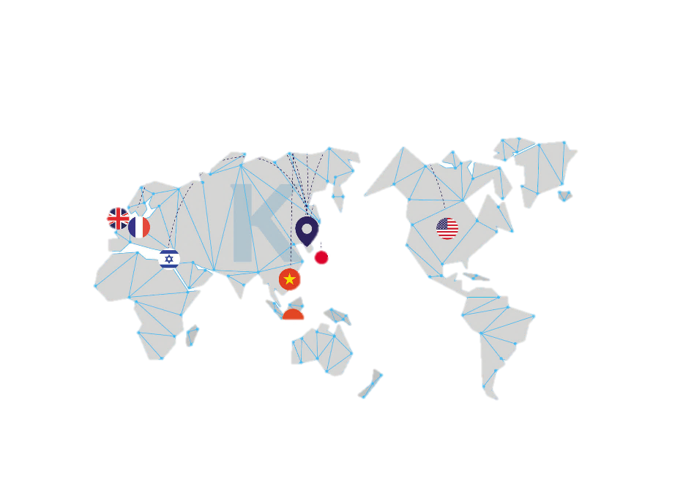
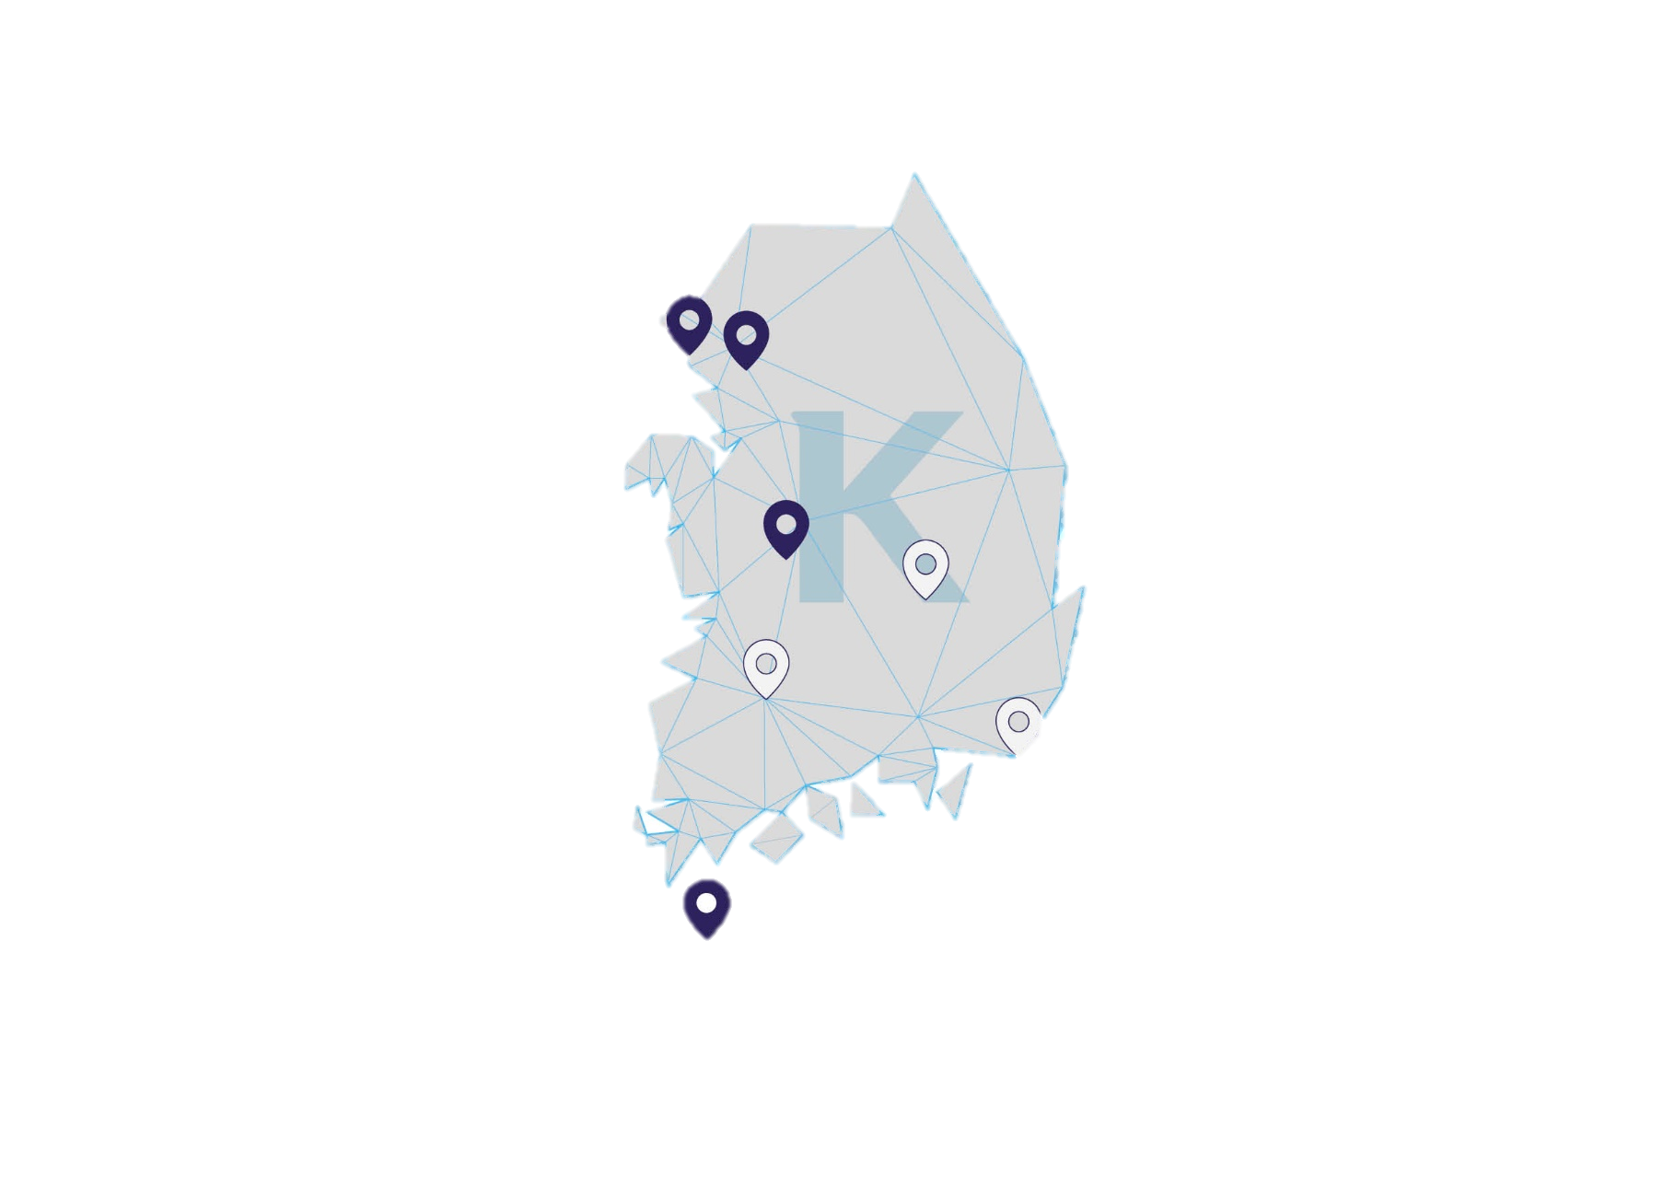
스타트업을 위한 혁신금융 플랫폼 ^{Triple-K Project}
업데이트 완료
신한금융그룹은 혁신 금융 플랫폼 완성 위한 ‘Triple-K Project’를 추진하고 있습니다. 본 프로젝트 하에 당사는 2023년까지 총 2.1조원의 직접투자를 통해 스타트업 핵심기업 2,000개 사, 유니콘 기업 10개 사를 육성할 계획입니다.
Triple-K Project
Korea Cross-Country Plan (혁신 성장 플랫폼 전국적 확장)
Korea to Global Plan (혁신 기업 글로벌 진출 지원)
K 유니콘 프로젝트 역량 집중 (온/오프라인 프로그램 + 금융)
 | 혁신 성장 온/오프라인 플랫폼의 전국적 커버리지 확장 추진 서울-대전-호남 (세로축) | 경기-영남 (가로축)
 | 전국에 소재한 벤처기업의 투자자금 회수용 재투자 펀드조성 [금융]
 | 신한 퓨처스랩 베트남, 인도네시아 활용 동남아시아 진출 지원
 | 글로벌 엑셀러레이터 Plug&Play 연계 미국 등 선진국 진출 지원
 | 혁신생태계구축 사례 연구/적용 통한 이스라엘, 프랑스, 영국 등 진출 지원
 | 신한 퓨처스랩 [혁신 기업 발굴]
 | 두드림 스페이스 [창업, 스타트업]
 | Inno-talk [온라인 플랫폼]
 | 성장 단계별 금융 지원 [금융]
 | 기술사업화·글로벌 진출 전용 펀드

Slide 31
금융취약계층을 위한 포용금융 ^{Hope Together SFG}
업데이트 완료
신한금융그룹은 業의 특성을 살린 지원을 통해 금융의 혜택을 받지 못하는 모든 사람ㆍ지역ㆍ사회가 재정적으로 건강하고 안정적인 삶을 누릴 수 있도록 노력하고 있습니다. 2017년 시작된 그룹의 ‘희망사회 프로젝트’를 업그레이드 하여 2021년부터는 ‘모두에게 기회가 되는 Hope. Together. SFG’라는 슬로건 하에 ‘Start up, Financial literacy, Group of community’의 영역을 집중 지원할 예정입니다.
Mission
함께 나누며 모두가 잘 사는 따뜻한 희망사회 구현
지속가능한 사회공헌사업 추진
그룹 차원의 추진체계 구축
ESG, SDGs 등 우리사회의 지속가능한 발전에 기여하는 사회공헌 추진
(연간 300억원 규모의 기부금 투입)
지금까지 그룹사별 산발적·중첩적 활동을 지양하고, 그룹 차원의 구조화된 새로운 사회공헌체계 추진
신한금융그룹의 ‘희망사회프로젝트’는 고객과 신한, 사회의 가치를 함께 높이는 ‘상생의 선순환’을 통한 희망사회를 구현해 나가고자 합니다.
S
START UP
건강한 스타트업 육성
・ 스타트업 지원 (신한 스퀘어브릿지)
・ 사회적기업 투자 확대
・ 소상공인•자영업자 지원
F
FINANCIAL LITERACY
금융 약자의 재정적 안정
・ 금융교육 플랫폼 구축
・ 청년층 부채·신용 회복
・ 직업 역량 강화 및 취업 지원
G
GROUP OF COMMUNITY
지역사회 이슈 해결
・ 지역사회 맞춤형 일자리 창출
・ 소셜임팩트 기업 지원
・ 지역사회 긴급지원 체계 구축

Slide 32
사회적 가치 측정 ^{신한SVMF}
업데이트 완료
신한금융그룹은 연세대학교 기업윤리 / CSR연구센터와 협업하여 국내 금융사 최초 사회적가치 측정 모델인 “신한SVMF(Social Value Measurement Framework)”를 개발하였습니다. 이번 모델 개발을 시작으로 평가 모델을 정교화하고 사회적 가치가 높은 사업 위주로 더 큰 사회적 가치를 만들어 가겠습니다.
신한 사회적 가치 측정
: Social Value Measurement Framework
사회적 가치 창출 측정
투입 (Input)
산출 (Output)
수혜자의 1차적 혜택 t시점
결과 (Outcome)
수혜자의 2차적 혜택 t시점 이후
가치 확산 (Influence)
t시점 이후
사회문제 해결을 위한 자발적 자원의 투입
투입되는 모든 종류의 자원
Social Savings
투입된 자원 상당의 사회적 비용절감 측정치
+
Social Value Added
부가가치의 화폐가치 측정치
+
Outcome
수혜자의 삶의 변화 측정치
가치 확산
사회적 가치 창출 활동 확산 측정치
→
→
Total Social Value
= Output + Outcome + ε
= (Social Savings + Social Value Added) + Outcome + ε
- Output : 지속가능경영 프로그램 수행으로 인한 수혜자의 1차적 혜택 (t시점)
- Social Savings : 투입된 인적·물적 자원으로 인한 사회적 비용절감액
- Social Value Added : 투입된 인적·물적 자원을 바탕으로 수혜자가 창출한 부가가치의 화폐가치 측정액
- Outcome : 지속가능경영 프로그램 수행으로 인한 수혜자의 2차적 혜택 (t시점 이후)
- ε : 외부효과 가감액
* 비용접근법, 시장접근법, 이익접근법을 기반으로 함
FY 2020

Slide 33
신한 N.E.O Project
업데이트 완료
신한금융그룹은 Post 코로나 시대 국가 경제 신 성장 동력 발굴을 지원하기 위한 “신한 N.E.O Project”를 추진하고 있습니다. 본 프로젝트는 “신 성장산업 금융지원“, “신 디지털 금융 선도“, “신 성장 생태계 조성＂의 3대 핵심 방향으로 추진되며 이를 통해 Post 신한금융그룹은 코로나 시대의 새로운 기회를 선점해 나가고자 합니다.
신한 N.E.O Project
新 성장산업 금융 지원
新 성장산업 금융 지원
경제에 新성장동력이 될 수 있는 산업群¹에 대한 직·간접 금융지원 확대
신한 N.E.O. Project
新 디지털금융 선도
금융산업 자체의 디지털化 가속을 통한 디지털경제 인프라 강화
新 성장 생태계 조성
新 디지털금융
선도
新 성장 생태계
조성
스타트업 육성 지원, 금융·비대면산업 제휴/결합 등을 통한 新산업 생태계를 활성화 및 일자리 창출 기여
^{NOTE 1} 데이터 기반 산업, 비대면 산업, SOC 디지털化관련 산업, 친환경(그린뉴딜 관련) 산업 등

Slide 34
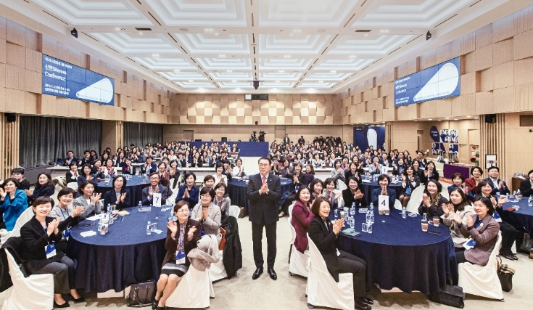
여성리더 육성
업데이트 완료
신한금융그룹은 기업의 지속가능한 성장을 위해 창의력과 감성, 공감·소통 능력이 풍부한 여성인재의 조직에 대한 기여도 증진 및 조직의 다양성과 유연성 증진을 위하여 그룹 경영리더 육성 관점의 ‘여성리더 육성 방안’을 추진하고 있습니다.
SHeroes(쉬어로즈)
여성 임원 신규 배출 (현직기준)
18 명
SHeroes 주요 프로그램
아카데미
멘토링
컨퍼런스
주) 신한 SHeroes (쉬어로즈) 출신 신규 선임된 여성 임원 *2018-현재 누적
여성리더 육성을 위한 중기 로드맵 (2018~)
SHeroes 여성리더 육성 가이드 : R.O.S.E
R.O.S.E | Relationships (관계 강화) Opportunity (기회 확대 및 다양한 직무 경험 부여) Segmentation (대상 세분화) Environment (양성 평등 관점의 육성 환경 조성)
육성기반 조성
확대 및 정합성 제고
선순환 체계 견고화
여성리더 육성 플랫폼 구축
맞춤형 역량 개발 지원 확대
여성리더 육성 선순환 체계 견고화
^{NOTE} ‘쉬어로즈(SHeroes)’란 신한을 의미하는 SH, 여성을 뜻하는 She, 영웅을 뜻하는 Heroes의 합성어로 ‘여성 영웅들’을 의미

Slide 35
고객중심의 상품 거버넌스
업데이트 완료
신한금융그룹은 고객과의 신뢰를 유지하는 것을 최우선으로 하고 있으며 전체 제품 라이프 사이클(개발-판매-사후관리)을 관리하는 다양한 소비자보호 위원회를 운영하고 있습니다.
고객중심의 상품 거버넌스 확립
고객 중심의 조직으로 개편하여, 각 부서와 function별 견제와 균형이 이루어질 수 있도록 하였습니다.
조직 정비
신한은행
- 소비자보호그룹 신설 및 그룹장을 CCO로 선임
신한금융투자
- 금융소비자보호본부 신설 및 본부장을 CCO로 선임
상품 판매
고객중심의 상품 거버넌스
고객 중심으로 상품 거버넌스를 개편\비하였으며 특히 영업채널의 KPI는 금융소비자 보호 및 금융소비자의 수익률을 포함하도록 변경하였습니다
상품 출시
- CCO의 상품 출시 승인 및 거부권 보유, 외부 자문단 구성
상품 판매
- CPO(Consumer Protection Officer) 운영 - 신한은행 ‘투자상품 일시 판매정지 제도‘ 신설 - 신한금융투자 ‘사전 해피콜‘ 시행
사후관리
- 신한은행 투자상품에 대한 상시 감리 - 신한금융투자 사모펀드 대한 운영정보 공개
사후
모니터링
프로세스 정비
상품 개발

Slide 36
주요 ESG 평가 지표
업데이트 완료
신한금융그룹은 국내외 주요 ESG 및 사회책임투자 지수에 포함되어 있으며, ESG 상위 기업들에 선별투자하는 사회책임펀드 투자자들의 투자대상이 되고 있습니다. 글로벌 투자 리서치기관 및 평가기관들로부터 ESG 활동에 대하여 인정받고 있으며, 평가 등급은 동종 기업 대비 우수한 수준입니다.
ESG 및 SRI 평가 결과
평가기관 | 지수 | SFG 등급 / 점수 | 편입지수 | Award/Certification
 | Corporate Governance Grades | Grade: A+ | KRX ESG Leaders 150 KRX Governance Leaders 100 코스피200 ESG 지수 등 | 6년 연속 통합 ESG 등급 A+등급 획득 (2015~2020년)
 | DJSI | Grade : 83 point | DJSI World DJSI Asia-Pacific DJSI Korea | 국내 금융회사 유일, 8년 연속 DJSI World 편입
 | Global 100 | Asia Banking Sector: 1st Total: 84th | Global 100 | 국내금융그룹 중 유일, 9년 연속 선정
 | CDP | Leadership A | – | 탄소경영 아너스클럽 7년 연속 선정 2021년 명예의 전당 3년 연속 등재
 | MSCI ESG | Grade: AA | MSCI ACWI ESG MSCI EM ESG MSCI Korea ESG | 5년 연속 AA 등급 획득
 | ISS Quality Score | Grade: 1 | – | –
 | Gender Equality Index | - | BGEI | 2021년 GEI 3년 연속 편입 (국내기업 최초)
 | Sustinvest | Grade : AA |  | 국내 금융사 유일 최고(AA) 등급

Slide 37
그룹사 현황
2-01 | 신한은행
2-02 | 신한카드
2-03 | 신한금융투자
2-04 | 신한생명
2-05 | 오렌지라이프
2-06 | 신한캐피탈
2-07 | 신한자산운용
2-08 | 제주은행
2-09 | 신한저축은행
2-10 | 아시아신탁
2-11 | 신한DS
2-12 | 신한아이타스
2-13 | 신한신용정보
2-14 | 신한대체투자운용
2-15 | 신한리츠운용
2-16 | 신한 AI
2-17 | 신한벤처투자

Slide 38
그룹사 현황
신한은행
2-01 | 신한은행
2-02 | 신한카드
2-03 | 신한금융투자
2-04 | 신한생명
2-05 | 오렌지라이프
2-06 | 신한캐피탈
2-07 | 신한자산운용
2-08 | 제주은행
2-09 | 신한저축은행
2-10 | 아시아신탁
2-11 | 신한DS
2-12 | 신한아이타스
2-13 | 신한신용정보
2-14 | 신한대체투자운용
2-15 | 신한리츠운용
2-16 | 신한 AI
2-17 | 신한벤처투자

Slide 39
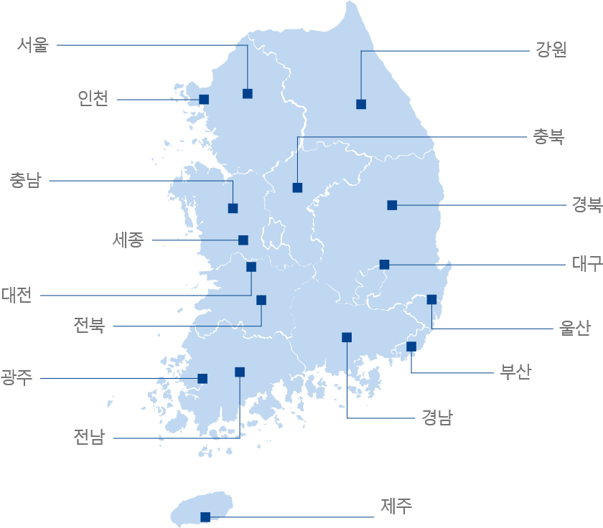
주요 현황
업데이트 완료
(2020년말 기준)
신한은행 개요
지점망 현황
신한은행은 고객과 직원이 함께 성장하는 대한민국 leading 상업은행입니다.
1,020 개
(2020년 12월 말 기준)
국내 860
해외 160
* 해외 현지법인/사무소, 국내 출장소 포함
359
27
57
186
자산 총계(신탁계정 포함) 517.1 조원¹⁾
신용평가 기관 | 신용등급(전망)
Moody’s | Aa3
S&P | A+
Fitch Ratings | A
경기
30
19
25
5
24
16
7
14
2020년 당기순이익 2.08 조원²⁾
13
37
11
24
주1) 총자산 : 은행계정(별도) + 종금계정 + 신탁계정 주2) 당기순이익은 연결기준임
6
주요 연혁
1943 조흥은행으로 행명 변경
2003 조흥은행 인수
2008 ESG 기반 구축 (UNEP FI, UN Global Compact 가입)
2017 신한베트남은행, ANZ베트남 인수 체결
1897 한성은행 창립
1982 신한은행 창립
2006.04.01 통합 신한은행 출범 (신한 + 조흥 합병)
2011 국내 은행 최초, WM, CIB 사업부문제 도입
2019 모바일 플랫폼 ‘쏠(SOL)’ 고객 1천만 달성
2001 신한금융지주회사 설립

Slide 40
시장 지위
업데이트 완료
(2020년말 기준)
당기순이익 (연결기준, 단위: 십억원)
총자산 (단위: 조원)
자산건전성 (단위: %)
ROA / ROE (단위: %)
○ | 연체율
○ | 고정이하비율
○ | ROA
○ | ROE
신한 | A | B | C
신한 | A | B | C

Slide 41
주요 재무 현황
업데이트 완료
(2020년말 기준)
당기순이익 (연결기준, 단위: 십억원)
수익성: ROA, ROE (단위: %)
자산건전성 지표 (단위: %)
자본적정성 (단위: %)
18.5
15.7
15.6
16.0
15.9
○ | 고정이하비율
○ | 연체율
 | 고정이하 충당금 적립비율
○ | Tier 1
○ | Tier 2

Slide 42
핵심 역량
업데이트 완료
(2020년말 기준)
균형잡힌 자산 포트폴리오
안정적인 조달 기반
기업 49.3%
2020
가계 50.7%
조달 구성비 현황
○ 저축성예금 | 44.4%
○ 유동성 핵심 예금 | 45.2%
○ CD | 1.7%
○ 금융채 | 8.8%
2020
안정적인 비용효율성
우수한 글로벌 시장지위
| 시중은행 영업이익경비율(CIR) 비교 (%)
| 시중은행 글로벌 손익 비교

Slide 43
그룹사 현황
신한카드
2-01 | 신한은행
2-02 | 신한카드
2-03 | 신한금융투자
2-04 | 신한생명
2-05 | 오렌지라이프
2-06 | 신한캐피탈
2-07 | 신한자산운용
2-08 | 제주은행
2-09 | 신한저축은행
2-10 | 아시아신탁
2-11 | 신한DS
2-12 | 신한아이타스
2-13 | 신한신용정보
2-14 | 신한대체투자운용
2-15 | 신한리츠운용
2-16 | 신한 AI
2-17 | 신한벤처투자

Slide 44
주요 현황
업데이트 완료
신한카드 개요
은행계 및 전업계 카드사의 강점을 두루 보유한 신한카드는 명실상부한 국내 1위 카드회사입니다.
은행계 카드사 장점
대한민국 1위 신용카드사
전업계 카드사 장점
은행 전국 지점망을 통한 회원 모집 용이
지주사를 통한 자금조달 가능 및 안정적 유동성 관리
전업계 카드사의 장점인 카드업 중점 경영활동 및 활발한 마케팅 활동 개진
모회사인 신한금융지주를 통한 안정적인 자금 조달 가능
신한은행의 전국 채널망을 이용함으로써 회원 모집 용이
카드업 관련 전문 인재 보유
카드업에 중점을 둔 경영 활동
활발하고 공격적인 마케팅
주요 연혁 (설립일: 1996.08.26)
1987
2002.6
2006.4
2007.10
2008.8
2012.10
2014.5
2017.12
2019.1
2020
2015.12
빅데이터기반
상품개발체계
'Code9' 발표
통합멤버십 2,700만달성/ DATA BIZ 사업 본격화
신용카드업
인가
구 신한카드,
신한은행에서
분사
조흥은행 카드부문 구 신한카드와 통합
LG카드
구 신한카드와
통합
IT 시스템
통합
차세대 시스템
오픈
인도네시아
합작법인 신한SIF 설립
'Deep Dream' 카드 최단기간 100만매 발급 돌파
프루덴셜 베트남 파이낸스(PVFC)
인수
LG카드/구)신한카드 창립
통합카드사 출범
One System 체계 구축
규모와 1등을 넘어「차별화된 Only 1」 도약(BIG to GREAT)

Slide 45
시장 지위
업데이트 완료
(2020년말 기준)
영업자산 및 실질 회원 수
신용등급
16
자산 및 회원 규모 1위
 | 신한카드 | A사 | B사 | C사 | D사
국내 | AA+ | AA+ | AA+ | AA | AA-
Moody’s | A2 | - | A2 | - | -
S&P | A- | - | - | BBB | -
Fitch | - | - | - | BBB | -
신한카드(31.5조원/12.9백만 회원)
12
실질 회원수 (백만 명)
A사 (21.6조/ 10.7백만명)
8
B사(23.2조/ 9.9백만명)
C사(17.2조/ 9.3백만명)
4
D사(11.4조/7.8백만명)
0
영업자산 (조원)
5
10
15
20
25
개인 신용판매금액 기준 시장 점유율
명실상부한 1등 카드사로서 인지도 확보
19.7%
16.4%
15.6%
15.3%
2020.12 ‘제44회 국가생산성대상’ 종합대상 대통령표창 수상
2020.12 ‘제 5회 금융의 날’ 혁신금융부문국무총리 표창 수상
2020.12 ‘2020 메세나대상’ 문화공헌상 문화체육관광부장관표창 수상
2020.12 ‘한국의경영대상’ 디지털혁신 종합대상, CEO 최고경영자상 수상
2020.11 ‘2020 대한민국소셜미디어대상’ 종합대상 과학기술정보통신부장관상 수상
8.6%
신한
A
B
C
D

Slide 46
주요 재무 현황
업데이트 완료
(2020년말 기준)
영업수익 & 당기순이익 (단위: 십억원)
수익성 (ROA, ROE)
○ | 영업수익
○ | 당기순이익
ROE
ROA
15.0%
12.2%
9.8%
8.8%
8.5%
3.6%
2.9%
1.9%
1.7%
1.8%
2016 | 2017 | 2018 | 2019 | 2020
조정자기자본비율
연체율 추이
1.43%
1.27%
1.30%
1.26%
1.04%
2016 | 2017 | 2018 | 2019 | 2020
2016 | 2017 | 2018 | 2019 | 2020
주) 연체율 기준: 30일 이상 연체 채권 비율

Slide 47
그룹사 현황
신한금융투자
2-01 | 신한은행
2-02 | 신한카드
2-03 | 신한금융투자
2-04 | 신한생명
2-05 | 오렌지라이프
2-06 | 신한캐피탈
2-07 | 신한자산운용
2-08 | 제주은행
2-09 | 신한저축은행
2-10 | 아시아신탁
2-11 | 신한DS
2-12 | 신한아이타스
2-13 | 신한신용정보
2-14 | 신한대체투자운용
2-15 | 신한리츠운용
2-16 | 신한 AI
2-17 | 신한벤처투자

Slide 48
주요 현황
업데이트 완료
(2020년말 기준)
신한금융투자 개요
지점망 현황
신한금융투자는 탄탄하고 안정적인 기업지배 및 재무구조와 선진경영기법을 결합하여 국내 증권업계의 선도주자로 나아가고 있습니다.
126 개
(2020년 말 기준)
국내 118
해외 7
* PWM Lounge 포함 해외 현지법인/사무소, 국내 출장소 포함
72
1
3
2
총자산 46.7 조원
신용평가 기관 | 신용등급(전망)
Moody’s | A3
S&P | A-
2
3
-
7
3
3
3
2020년 순이익 1,548 억원¹⁾
3
6
3
4
주1) 당기순이익 연결기준
3
신한금융투자 회사 연혁
1973 효성증권 설립
1993 뉴욕현지법인 설립
2007 홍콩현지법인 설립
2019 대한민국 지속가능성지수 업계 1위
1983 쌍용투자증권으로 상호 변경
2002 신한금융지주 자회사 편입, 굿모닝신한증권 사명 변경
2016 베트남 현지법인 출범 인도네시아 현지법인 출범

Slide 49
시장 지위
업데이트 완료
(2020년말 기준)
IB 리그테이블 순위
한경 베스트 법인영업 평가 순위
* 2020년 말 기준 (출처:the bell)
ㅌ
 | 2018 | 2019 | 2020
ABS | 2위 | 2위 | 4위
회사채 | 5위 | 6위 | 6위
IPO | 4위 | 9위 | 12위
 | 2018 | 2019 | 2020
상반기
하반기
1위
1위
3위
2위
2위
3위
브로커리지 시장 점유율 (단위: %)
기관/법인 대상 펀드판매 잔고 순위
 | 2018 | 2019 | 2020
주식 위탁매매 | 5.9% | 5.6% | 7.4%
선물 위탁매매 | 9.6% | 18.8% | 14.3%
옵션 위탁매매 | 6.8% | 6.3% | 7.8%
 | 순위 | 잔고
1 | N사 | 54조원
2 | 신한금융투자 | 48조원
3 | M사 | 47조원
4 | H사 | 35조원
(금융투자협회 2020.12 기준)

Slide 50
주요 재무 현황
업데이트 완료
(2020년말 기준)
당기순이익 (연결기준, 단위: 억원)
수익성: ROA, ROE (단위: %)
ROE
ROA
FY2016
FY2017
FY2018
FY2019
FY2020
FY2016
FY2017
FY2018
FY2019
FY2020
고객 총 자산 (단위: 조원)
영업이익, 영업수익 (단위: 억원)
○ | 영업이익
○ | 영업수익
FY2016
FY2017
FY2018
FY2019
FY2020
FY2016
FY2017
FY2018
FY2019
FY2020

Slide 51
그룹사 현황
신한생명
2-01 | 신한은행
2-02 | 신한카드
2-03 | 신한금융투자
2-04 | 신한생명
2-05 | 오렌지라이프
2-06 | 신한캐피탈
2-07 | 신한자산운용
2-08 | 제주은행
2-09 | 신한저축은행
2-10 | 아시아신탁
2-11 | 신한DS
2-12 | 신한아이타스
2-13 | 신한신용정보
2-14 | 신한대체투자운용
2-15 | 신한리츠운용
2-16 | 신한 AI
2-17 | 신한벤처투자

Slide 52
주요 현황
업데이트 완료
(2020년말 기준)
신한생명 개요
당기순이익 및 외형 (단위: 십억원)
 | 세전손익
신한생명은 다각화된 채널을 바탕으로 고객의 다양한
니즈에 맞는 최적의 보험상품과 금융 서비스를 제공하는
생명보험회사입니다.
| 당기순이익 추이 (연결재무제표 기준)
○ | 당기순이익
주요 연혁
1990.01 | 신한생명보험 설립
1997.01 | Tele Marketing 영업 개시
2003.09 | 방카슈랑스 개시
2005.12 | 신한금융지주회사의 자회사로 편입
2006.07 | 업계 최초 종합금융우대서비스 “탑스클럽 제도” 실시
2008.11 | 차세대 보험 시스템(NGS 2008) 구축
2013.10 | 대한민국 지식대상 최우수상 국무총리표창 수상 (안전행정부, 매일경제)
2013.11 | 노사문화대상 고용노동부 장관상 수상 (고용노동부)
2015.06 | 베트남 하노이 주재 사무소 개소
2015.12 | 소비자중심경영(CCM)인증 (공정거래위원회 등)
2016.02 | 신사옥 ‘신한 L타워’ 입주
2019.07 | 한국서비스대상 명예의전당 헌정
2020.05 | 보험금 지급능력평가 13년 연속 AAA(최고등급) 획득
2020.06 | 자회사 설립 (신한금융플러스)
| 운용자산 포트폴리오 (연결재무제표)
| 신계약 APE
만기보유비중 75.1%
FY2020 31.2조
FY2020 401.9십억
○ 채권^{주)}  대출  현금 및 예금  주식  기타
○ FC  DB  GA  BA  기타
주) 외화채권 포함

Slide 53
주요 재무 현황
업데이트 완료
(2020년말 기준)
손익계산서
보험계약 현황 ^{주1)}
단위 : 십억원 | 2017 | 2018 | 2019 | 2020
영 업 이 익 | 164.3 | 186.2 | 207.8 | 213.4
영 업 수 익 | 6,002.2 | 5,633.7 | 5,413.2 | 5,405.9
영 업 비 용 | 5,837.9 | 5,447.5 | 5,205.3 | 5,192.5
영 업 외 손 익 | -2.2 | -4.8 | -10.0 | 24.4
법인세차감전순이익 | 162.1 | 181.5 | 197.9 | 237.8
당 기 순 이 익 | 120.6 | 131.0 | 123.9 | 177.8
단위 : 십억원, % |  | 2019 | 占(%) | 2020 | 占(%)
일반 계정 ^{주2)} | 개인보험 | 111,733 | 98.1 | 111,816 | 97.0
 | 생존보험 | 10,779 | 9.5 | 9,679 | 8.4
 | 사망보험 | 92,019 | 80.8 | 94,300 | 81.8
 | 생사혼합 | 8,934 | 7.8 | 7,837 | 6.8
 | 단체보험 | 475 | 0.4 | 357 | 0.3
 | 소 계 | 112,207 | 98.5 | 112,173 | 97.3
특 별 계 정 |  | 1,744 | 1.5 | 3,082 | 2.7
합 계 |  | 113,952 | 100.0 | 115,255 | 100.0
주) ’17년 IAS39 연결재무제표 기준, ’18년부터 IFRS9 연결재무제표 기준
주1) 보험계약 가입금액 기준
주2) 변액보험 포함
자산 구조
주요 재무 지표
단위 : 십억원 |  | 2017 | 2018 | 2019 | 2020
일반 계정 | 현금과예치금 | 1,171 | 620 | 490 | 1,041
 | 유 가 증 권 | 18,059 | 20,668 | 22,594 | 23,476
 | 대 출 채 권 | 5,643 | 6,137 | 6,203 | 6,575
 | 기 타 | 1,806 | 1,617 | 1,595 | 1,450
특 별 계 정 |  | 3,041 | 2,783 | 3,251 | 4,236
총 자 산 |  | 29,719 | 31,824 | 34,134 | 36,777
단위 : % | 2017 | 2018 | 2019 | 2020
RBC비율 | 175.4 | 238.7 | 227.9 | 249.5
ROA | 0.42 | 0.43 | 0.38 | 0.50
ROE | 7.06 | 7.72 | 6.49 | 7.70
주) ’17년 IAS39 연결재무제표 기준, ’18년부터 IFRS9 연결재무제표 기준
주) 연결재무제표 기준

Slide 54
그룹사 현황
오렌지라이프
2-01 | 신한은행
2-02 | 신한카드
2-03 | 신한금융투자
2-04 | 신한생명
2-05 | 오렌지라이프
2-06 | 신한캐피탈
2-07 | 신한자산운용
2-08 | 제주은행
2-09 | 신한저축은행
2-10 | 아시아신탁
2-11 | 신한DS
2-12 | 신한아이타스
2-13 | 신한신용정보
2-14 | 신한대체투자운용
2-15 | 신한리츠운용
2-16 | 신한 AI
2-17 | 신한벤처투자

Slide 55
주요 현황
(2020년말 기준)
오렌지라이프 개요
RBC 비율 (단위: %)
오렌지라이프는 글로벌 경영역량, 뛰어난 재무건전성, 차별화된 FC채널 경쟁력, 역동적인 조직 문화를 근간으로 업계 혁신과 시장 선진화에 앞장서는 생명보험회사입니다.
오렌지라이프
주요 연혁
업계평균
1987.01 | 조지아생명보험 한국지사로 설립
1991.09 | 네덜란드생명보험㈜으로 사명 변경 및 한국 현지법인으로 설립
1999.03 | ING생명보험㈜으로 사명 변경
2000.06 | 국내 보험업계 최초 A.M. Best사로부터 “A(Excellent)” 등급 판정
2006.03 | 국가청렴위원회 ‘반부패 유공자 표창(단체부문)’ 수상
2008.10 | 지식경제부 주최 ‘은탑산업훈장’ 수상
2012.03 | 포춘코리아 주최 ‘한국에서 가장 윤리적인 기업’으로 선정
2015.07 | 업계 최초 저해지환급형 종신보험 출시
2016.11 | 제10회 자금세탁방지의 날 ‘국무총리상’ 수상
2017.05 | 한국거래소 상장
2018.04 | 업계 최초 애자일(Agile) 조직 도입
2018.09 | 오렌지라이프생명보험㈜으로 사명 변경
2019.02 | 신한금융지주 자회사로 편입
2019.06 | 나이스신용평가 보험금지급능력 ‘AAA(안정적)’ 등급 획득
2020.06 | 나이스신용평가 보험금지급능력 ‘AAA(안정적)’ 등급 획득
주) 업계평균: 생명보험업계 전사 기준(2016,2017: 26개사 / 2018~ : 24개사)
보장성 APE (단위: 십억원)
주) APE: Annualized Premium Equivalent, 신계약 연환산 보험료

Slide 56
주요 재무 현황
(2020년말 기준)
손익계산서
보험계약 현황 ^{주1)}
단위 : 십억원, % | 2017 | 2018 | 2019 | 2020
영 업 이 익 | 450 | 413 | 387 | 382
영 업 수 익 | 4,342 | 5,048 | 4,662 | 4,456
영 업 비 용 | 3,892 | 4,635 | 4,275 | 4,074
영 업 외 손 익 | 2 | 0 | -2 | -6
법인세차감전순이익 | 452 | 413 | 385 | 376
당 기 순 이 익 | 340 | 311 | 272 | 279
단위 : 십억원, % |  | 2019 | 占(%) | 2020 | 占(%)
일반 계정 ^{주2)} | 개인보험 | 3,331 | 79.2% | 3,139 | 78.7%
 | 생존보험 | 414 | 9.8% | 303 | 7.6%
 | 사망보험 | 1,941 | 46.1% | 1,966 | 49.3%
 | 생사혼합 | 976 | 23.2% | 870 | 21.8%
 | 단체보험 | - | 0.0% | - | 0.0%
 | 소 계 | 3,331 | 79.2% | 3,139 | 78.7%
특 별 계 정 |  | 876 | 20.8% | 848 | 21.3%
합 계 |  | 4,207 | 100 | 3,988 | 100
주1) ’17, ’18년 IAS39 기준, ’19년부터 IFRS9 기준
주1) 금융감독원 보고서 AH066 작성기준
자산 구조
주요 재무 지표
단위 : 십억원 |  | 2017 | 2018 | 2019 | 2020
일반 계정 | 현금과예치금 | 560 | 539 | 472 | 661
 | 유 가 증 권 | 21,864 | 23,192 | 23,416 | 23,904
 | 대 출 채 권 | 2,812 | 3,239 | 2,970 | 3,064
 | 기 타 | 640 | 651 | 717 | 721
특 별 계 정 |  | 5,578 | 5,123 | 5,266 | 5,463
총 자 산 |  | 31,455 | 32,744 | 32,841 | 33,814
단위 : % | 2017 | 2018 | 2019 | 2020
RBC비율 | 455 | 425 | 394 | 395
ROA | 1.10 | 0.97 | 0.81 | 0.66
ROE | 8.71 | 8.37 | 7.06 | 5.87
주1) ’17, ’18년 IAS39 기준, ’19년부터 IFRS9 기준
주1) 생명보험협회 경영공시 작성기준

Slide 57
그룹사 현황
신한캐피탈
2-01 | 신한은행
2-02 | 신한카드
2-03 | 신한금융투자
2-04 | 신한생명
2-05 | 오렌지라이프
2-06 | 신한캐피탈
2-07 | 신한자산운용
2-08 | 제주은행
2-09 | 신한저축은행
2-10 | 아시아신탁
2-11 | 신한DS
2-12 | 신한아이타스
2-13 | 신한신용정보
2-14 | 신한대체투자운용
2-15 | 신한리츠운용
2-16 | 신한 AI
2-17 | 신한벤처투자

Slide 58
주요 현황
업데이트 완료
(2020년말 기준)
신한캐피탈 개요
비전 및 전략 방향
설립: 1991년 4월 19일
영업점: 본사 (서울) 지점 (강남, 여의도, 부산, 안산, 대전)
주요 사업 영역:
자동차, 기계기구, 의료기기 등의 시설 대여
할부금융, 신기술사업금융
일반대출, 부동산 PF, 팩토링 등
기업구조조정 관련 업무, 조합, PEF 등에 대한 투자
자본총계 11,913 억원
(납입자본금 1,800억원)
비전
금융시장을 선도하는 대한민국 대표 여신전문회사
전략목표
투자 · IB · 기업금융
EXPERT COMPANY
총자산 8.9 조원
주요 연혁
전략방향
M
O
V
E
1991.04 | 신한리스 설립
1994.10 | 코스닥 등록
1999.05 | 신한캐피탈 사명 변경, 할부금융업 등록
2000.08 | 신기술사업 등록
2001.09 | 신한금융지주회사 자회사 편입(코스닥 등록 폐지)
2002.09 | 기업구조조정전문회사 등록
2004.04 | 회사채 신용등급 상향 (A → A+)
2006.11 | 회사채 신용등급 상향 (A+ → AA-)
2007.11 | 자본금 1,000억원 유상증자(신한금융지주)
2014.05 | 차세대 IT시스템 WINK 오픈
2018.06 | 비대면 모바일 시스템 오픈
2019.06 | 환경경영체계(ISO14001) 인증
2020.05 | 여의도금융2센터 개점
Motivation 동기부여 | Opportunity 기회포착 | Value-creator 가치창출 | Essence 지속가능경영
신한캐피탈은 신한금융그룹의 ‘World Class Financial Group’이라는 비전과, ‘대한민국 1등 금융 브랜드 확립’이라는 전략 목표 달성에 주도적인 역할을 수행하고자 ‘금융시장을 선도하는 대한민국 대표
여신전문회사’라는 신한캐피탈의 비전을 설정하였습니다.
2020년에는 “투자·IB·기업금융 EXPERT COMPANY”라는 전략목표 아래
준비된 인재(M)들이 모여 기회를 포착하기 위해 끊임없이 도전(O)하고,
가치 창출을 통하여 시장을 선도(V)하며, 지속가능한 본질적 성장을 추구(E)
하는 전략방향을(MOVE)을 수립하여 소기의 성과를 달성하고자 노력할 것입니다.

Slide 59
주요 재무 현황 및 시장 지위
업데이트 완료
(2020년말 기준)
주요 재무 현황
시장 지위 (총자산 기준, 단위: 조원)
단위: 십억원, % |  | 2016 | 2017 | 2018 | 2019 | 2020
재무상태표
총자산 |  | 4,506.8 | 5,315.4 | 6,116.6 | 7,566.4 | 8,883.9
부채총계 |  | 3,862.4 | 4,603.8 | 5,368.3 | 6,612.5 | 7,705.8
자본총계 |  | 644.4 | 711.6 | 748.3 | 854.0 | 1,178.1
(납입자본금) |  | 180.0 | 180.0 | 180.0 | 180.0 | 180.0
손익계산서
영업수익 |  | 302.6 | 351.8 | 439.0 | 455.2 | 626.5
영업이익 |  | 40.9 | 110.7 | 142.9 | 167.7 | 211.1
당기순이익 |  | 33.9 | 87.6 | 103.4 | 126.1 | 160.6
재무지표
ROE |  | 5.40% | 13.00% | 14.50% | 15.00% | 14.72%
ROA |  | 0.80% | 1.80% | 1.80% | 1.90% | 1.88%
자본적정성 (CAR) |  | 14.91% | 14.05% | 13.15% | 13.09% | 15.24%
고정이하채권비율 |  | 2.60% | 1.40% | 0.96% | 0.76% | 0.71%
총자산
당기순이익
(단위: 조원)
(단위: 십억원)
A사
B사
신한캐피탈
C사
D사
E사
※ 주요 금융지주/은행계열 여신전문금융회사 총자산 상위 6개사 현황

Slide 60
그룹사 현황
신한자산운용
2-01 | 신한은행
2-02 | 신한카드
2-03 | 신한금융투자
2-04 | 신한생명
2-05 | 오렌지라이프
2-06 | 신한캐피탈
2-07 | 신한자산운용
2-08 | 제주은행
2-09 | 신한저축은행
2-10 | 아시아신탁
2-11 | 신한DS
2-12 | 신한아이타스
2-13 | 신한신용정보
2-14 | 신한대체투자운용
2-15 | 신한리츠운용
2-16 | 신한 AI
2-17 | 신한벤처투자

Slide 61
주요 현황
업데이트 완료
신한자산운용 개요
자본 총계 (2020년말 기준) 1,706 억원 | 운용 자산 (2020년말 기준) 68.8 조원
신한자산운용은 1996년 8월 설립이래 고객 여러분의 다양한 투자 니즈에 맞는 금융상품을 제공하고 운용하고 있습니다.
신한자산운용은 고객이 신뢰하고 만족할 수 있는 자산운용서비스를 제공하며, 탄탄한 운용 능력과 성과를 창출하여 왔습니다. 앞으로도 고객에 신뢰에 부응하고 더불어 사회적 책임투자가 확대 될 수 있도록 ESG 부문의 대표운용사로 성장 하겠습니다.
* 펀드 및 일임 포함
주요 지속가능 이니셔티브 참여 현황
한국 스튜어드십 코드
(2020.10)
(2017.12)
주요 연혁 (설립일: 1996.08.26)
2009.01
2015.10
2021.01
1996.08
1996.08
1999.03
2001.09
2002.10
2008.09
신한BNP파리바자산운용
출범 (신한금융지주65%,
BNP파리바그룹35%)
전문사모
집합투자
인가
신한자산운용
출범 (SFG
완전자회사)
신한투자
신탁운용㈜
설립
주식형
수익증권
최초 설정
뮤추얼펀드
최초 설정
신한금융지주회사
설립 당시
자회사 편입
BNP Paribas Asset
Management Group
자본 50% 참여
신한BNP파리바투자신탁운용
상호 변경
신한금융그룹,
BNP파리바금융그룹
합작운용사 출범을
위한 MOU체결
2011.1
2014.10
홍콩법인 자산운용 및
투자자문 라이선스 취득
자본금 HKD 11 million 출자
업계 최초
RQFII
라이선스 취득
1988.03
1992.11
1995.04
1996.03
1997.07
2006.04
2007.12
한양투자자문
설립
조흥은행 인수
(조흥은행60%,
조흥증권 40%)
미국 SEC
(증권거래위원회)
등록
조흥투자신탁운용
전환
투자신탁영업
개시 (주식형)
SH자산운용㈜으로 사명 및
대주주변경(신한은행79.8%,
KIG증권18.7%,우리사주1.5%)
신한은행 100%
주주변경
2012.10
홍콩법인 유상증자
HKD 20 million

Slide 62
주요 재무 현황 및 시장 지위
업데이트 완료
(2020년말 기준)
주요 재무 현황
수탁고(AUM), 순자산(NAV) (단위: 십억원)
단위: 십억원, % |  | 2016 | 2017 | 2018 | 2019 | 2020
손익계산서
영업수익 |  | 69.8 | 77.5 | 78.4 | 84.3 | 88.9
영업비용 |  | 51.0 | 51.8 | 53.8 | 53.1 | 54.0
(판관비) |  | 42.8 | 42.5 | 44.6 | 46.7 | 47.6
영업이익 |  | 18.8 | 25.7 | 24.6 | 31.2 | 34.9
당기순이익 |  | 14.3 | 19.7 | 18.9 | 23.1 | 26.7
재무상태표
총자산 |  | 161.2 | 174.8 | 174.0 | 184.2 | 191.1
자본총계 |  | 147.8 | 156.6 | 159.1 | 164.5 | 170.6
재무지표
ROE |  | 9.93% | 13.25% | 12.31% | 14.71% | 16.62%
ROA |  | 8.42% | 11.97% | 11.07% | 13.09% | 14.94%
FY2016
FY2017
FY2018
FY2019
FY2020
○ | AUM
○ | NAV
직원수, 전문운용인력 (단위: 명, %)
○ | 영업수익
○ | 당기순이익
FY2016
FY2017
FY2018
FY2019
FY2020
FY2016
FY2017
FY2018
FY2019
2020
○ | 직원수
○ | 전문운용인력
◎ | 전문인력 비율

Slide 63
그룹사 현황
2-01 | 신한은행
2-02 | 신한카드
2-03 | 신한금융투자
2-04 | 신한생명
2-05 | 오렌지라이프
2-06 | 신한캐피탈
2-07 | 신한자산운용
2-08 | 제주은행
2-09 | 신한저축은행
2-10 | 아시아신탁
2-11 | 신한DS
2-12 | 신한아이타스
2-13 | 신한신용정보
2-14 | 신한대체투자운용
2-15 | 신한리츠운용
2-16 | 신한 AI
2-17 | 신한벤처투자

Slide 64
주요 현황
업데이트 완료
(2020년말 기준)
제주은행 개요
비전 및 전략 방향
1969년 설립 이래 제주지역 경제발전의 중추적 역할을 담당하며 지역민의 사랑 속에 견실한 성장을 거듭해 온 지방은행
비전
당기순이익 자본총계 총자산
Quality based Local Top Bank
175억원 5,094억원 6.5조원
주요 주주 : 신한금융지주 (75.31%), 우리사주조합 (5.87%)
지점망 : 총 33개 지점 및 출장소 (제주지역 본점 포함 31개)
제주지역 시장점유율: 예수금 30.72%, 대출금 23.78%
전략목표
디지털 경쟁력을 갖춘 제주대표 强小은행
주요 연혁
미래를 함께하는 따뜻한 금융의 적극적인 실천을 통하여 고객가치 및 제주의 가치를 높이고 Local Top Bank로의 도약을 위하여 더욱 노력하겠습니다.
1969.03 | (주)제주은행 설립
1972.12 | 증권거래소 주식 상장
2002.05 | 신한금융지주회사 자회사 편입
2013.11 | 제주특별자치도 협약 골목상권 우대 제주통카드 출시
2014.11 | 대한적십자회원유공장 명예대상 수상
2015.12 | 제주테크노파크 중소 벤처기업 기술금융지원 업무협약 체결
2016.03 | 제주은행-신한저축은행 중금리 연계대출 협약 체결
2016.11 | 모바일 간편결제 핀테크 제휴
2017.02 | 국고보조금 전용카드 ‘e나라도움카드’출시
2017.10 | 新모바일뱅킹 jBANK Plus 출시
2018.07 | 디지털플랫폼 ‘제주지니＇출시
2018.11 | 유상증자 실시
2019.10 | 오픈뱅킹서비스 시행
2019.12 | 여성가족부 주관 ‘가족친화 우수기업’ 선정
2020.03 | 코로나19 극복 ‘고객, 지역사회 종합지원대책’ 추진
재무 현황
총자산 (단위: 조원)
자본적정성 (단위: %)
- BIS기준 자본비율
14.74
14.89
14.91
15.82
12.77
○ | Tier 1
○ | Tier 2

Slide 65
주요 현황
업데이트 완료
(2020년말 기준)
신한저축은행 개요
비전 및 전략
신한저축은행은 건전하고 투명한 정도경영, 지역 주민과 함께 호흡하는 지역밀착 영업을 통해 대한민국 대표 서민금융회사로 발돋움하겠습니다
비전
업계를 선도하는 새로운 저축은행의 표준
전략목표
(2020년 말 기준)
금융의 경계를 넘어, 디지털 서민은행 도약
자본총계 2,068 억원
총자산 1.8 조원
지점망 7 개 지점
* 서울 및 수도권
재무 현황
당기순이익 (단위: 십억원)
총자산 (단위: 조원)
주요 연혁
2011. 12 | 저축은행 인가 및 신한저축은행으로 상호 변경 및 신한금융그룹 편입
2012. 01 | 영업개시
2013. 01 | 예한별저축은행의 신한금융그룹 편입
2013. 04 | 구신한저축은행과 예한별 저축은행 합병하여 신한저축은행 출범

Slide 66
주요 현황
업데이트 완료
(2020년말 기준)
아시아신탁 개요
비전 및 전략
2006년 설립된 아시아신탁은 2019년 신한의 한 가족이 되었습니다. 아시아신탁은 자체 보유 역량에 신한의 저력을 더해 차별화된 부동산 신탁사, 그룹 부동산 사업라인 고도화의 핵심 자회사로 자리매김하고자 합니다. 또한, 신탁 본연의 기능 강화를 통한 혁신적 사업모델 구축, 리스크 관리와 내부통제 역량 확보에 최선을 다해 나갈 것입니다.
미션
A+ 기업, 업계 최고의 명품 서비스 제공
비전
신뢰받는 업계 1위 기업
자본총계 1,746 억원
수탁자산 41 조원
전략적 지향점
2021, 지속 성장을 위한 礎石
주요 연혁
재무 현황
2006.10.18. | 회사 설립
2007.07.06. | 신탁업 예비인가
2007.08.24. | 신탁업 본인가 및 상호 변경(아시아자산신탁㈜)
2008.02.21. | 관리형토지신탁 인가
2008.11.25. | 자본시장법에 의한 금융투자업(신탁업) 재인가
2009.01.15. | 상호 변경(아시아신탁㈜)
2010.03.17. | 차입형토지신탁 인가
2010.05.19. | 본점 이전(강남구 대치동 1002 코스모타워 13층)
2016.12.08. | 유상증자 실시
2018.03.21. | 액면분할 실시(주당 10,000원→500원)
2019.05.02. | 신한금융그룹 편입
당기순이익 (단위: 십억원)
수주실적 (단위: 십억원)

Slide 67
주요 현황
업데이트 완료
(2020년말 기준)
신한 DS 개요
비전 및 전략 방향
신한금융그룹의 Digital Transformation을 선도하는 신한DS는 국내 최고의 디지털 전문기업입니다.
DT 추진의 Designer
비전
자본총계 242 억원
총자산 951 억원
최고의 기술 역량으로
고객의 비즈니스 혁신을 이끄는 디지털 기업
* 2020년 말 기준 (연결기준)
주요 연혁
전략방향
1991.05 | ㈜신한은시스템 설립
2003.10 | ㈜신한데이타시스템으로 상호 변경
2009.10 | 그룹IT 인프라 Shared Service Center 운영
2010.01 | 신한금융지주회사 자회사 편입
2012.11 | ISO/IEC 20000, BS 10012 인증 획득
2014.06 | 신한캐피탈 차세대 전산시스템 WINK 구축
2016.01 | 나라사랑카드 발급 및 운영시스템 구축
2017.02 | 신한 FAN클럽(그룹사 통합 리워드) 시스템 구축
2018.02 | 신한은행 통합앱(SOL) 구축
2018.04 | 정보보호서비스 전문기업 인증 (금융권 최초)
2018.05 | ㈜신한DS로 상호 변경
2018.07 | 해외법인 설립 (베트남 호치민)
2019.02 | 기업부설연구소 인증 신규 취득
2019.08 | 정보통신공사업 자격 신규 취득
2019.09 | 신한DS 인도네시아 대표 사무소 설립
2020.03 | 신한은행 新신탁운용시스템 구축
그룹 ICT 업그레이드
그룹 DT 가속화
TrackⅠ
TrackⅡ
주요 사업 영역
디지털, 정보보안, ICT R&D 등 미래 성장 및 디지털 금융 사업
SI(System Integration), SM(System Management)
ITO(IT Outsourcing), IT컨설팅 업무
BPO (Business Process Outsourcing)

Slide 68
주요 현황
업데이트 완료
(2020년말 기준)
신한아이타스 개요
신한아이타스㈜는 2000년 6월에 설립되어 연기금, 증권사, 보험사,
자산운용사 및 전문사모 등의 고객사를 대상으로 간접투자증권부문
Back Office 업무에서 펀드매니저 지원용 부가서비스까지 Total
Service를 제공하는 자본시장 인프라 업계 1위 회사입니다.
고객의 가치와 다양한 비즈니스 모델 창출을 위해 2020년 베트남을
시작으로 글로벌 진출을 하여 국내외 Consulting, ASP (Application
Service Provider), TSS (Total Service Outsourcing) 등 전문인력과
축적된 노하우로 다수의 특허권 확보를 통해 고객에게 차별화된
최고의 Back Office 서비스를 제공하고 있습니다.
설립일자 2000년 6월 15일 | 대표이사 최 병 화
주요 주주 신한금융지주 (99.79%), 기타 주주 (0.21%)
자본 총계 (2020년말 기준) 874 억원 | 임직원수 (2020년말 기준) 264 명
신한아이타스 연혁
2020.07 ai info chatbot 시스템 개발
2000.06 아이타스㈜ 설립
2008.05 신한은행 자회사 편입
2011.11 신한금융지주회사 자회사 편입
2001.03 주문체결시스템 업계최초 개발 완료 및 서비스개시
2011.01 국민연금 사무관리 서비스 개시
2017.05 차세대시스템 오픈

Slide 69
주요 재무 현황 및 시장 지위
업데이트 완료
(2020년말 기준)
신한아이타스 주요 재무 현황
시장점유율 추이 (금융투자협회 공/사모 펀드기준)
(단위: 십억원) |  | FY2016 | FY2017 | FY2018 | FY2019 | FY2020
손익계산서
 | 영업수익 | 37.1 | 40.8 | 44.7 | 51.8 | 58.6
 | 영업비용 | 27.6 | 33.0 | 34.4 | 38.7 | 42.2
(판관비) |  | 27.6 | 33.0 | 34.4 | 38.7 | 42.2
 | 영업이익 | 9.5 | 7.9 | 10.4 | 13.1 | 16.4
 | 당기순이익 | 7.6 | 6.5 | 8.5 | 10.8 | 13.0
대차대조표
 | 총자산 | 53.9 | 58.2 | 65.7 | 77.1 | 87.4
 | 자본총계 | 45.5 | 52.0 | 58.4 | 66.1 | 75.2
재무지표
 | ROE | 16.79% | 12.48% | 14.50% | 17.56% | 18.56%
 | ROA | 14.16% | 11.14% | 12.87% | 15.46% | 16.15%
 | 영업이익경비율 | 74.37% | 80.76% | 76.82% | 74.70% | 71.98%
<말잔 기준>
※ 2020년 재무지표(ROE,ROA)는 연환산 금액임
○ | 영업수익
○ | 당기순이익
(단위 : 십억원)
신한아이타스
A사
B사
C사

Slide 70
주요 현황
업데이트 완료
(2020년말 기준)
신한신용정보 개요
주요사업 영역
㈜신한금융지주회사 100% 출자로 설립된 신용정보 전문회사로,
부실채권 통합관리, 여신 전후 신용조사, 기타 금융서비스 등의
제공을 통해 그룹 내 시너지 창출 및 자산건전성 향상에 기여하고 있습니다.
그룹 및 그룹 외 채권추심, 임대차조사, 서류수령 대행 업무, CRM업무, 신용회복 신청자 등에 대한 관리 업무 수행
한국자산관리공사, 국민행복기금 지원 및 보조업무 수행
희망사회 프로젝트 ‘저신용자 재기지원, 청년부채 Total care’ 사업 수행
매출액 : 427억 원
관리고객 수 : 약 45만 명
정상화 채권액 : 약 2,012억 원
그룹 內 관리 채권액 : 3.6조 원
그룹 外 관리 채권액 : 3.9조 원
신용서비스 부문 처리 건수 : 35만 건
저신용자 재기지원 현황 : 약 11,924명 지원 중(누적)
기업신용평가등급 A0 (e-30)
신한신용정보 연혁
2009.01 신용회복기금 채권관리 개시
2017.05 신한카드 비상각 채권관리 개시
2019.11 사회적책임경영품질원 사회적책임대상 수상
2020.12 가족친화인증기업 선정
2002.09 회사설립
2007.07 구LG카드 채권관리 개시
2013.07 국민행복기금 채권관리 개시
2018.02 저신용자 재기지원 사업개시
2020.10 2020년 금융의날 금융위원장 표창 (포용부문)

Slide 71
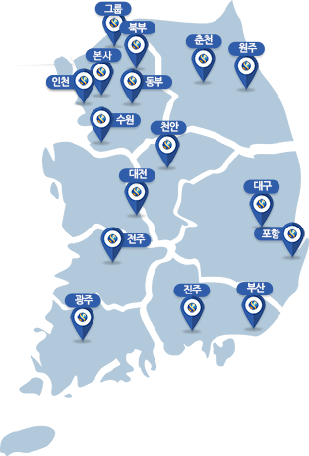
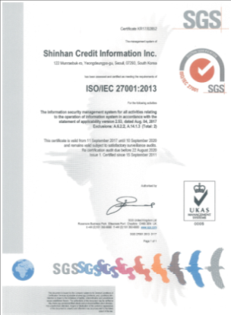
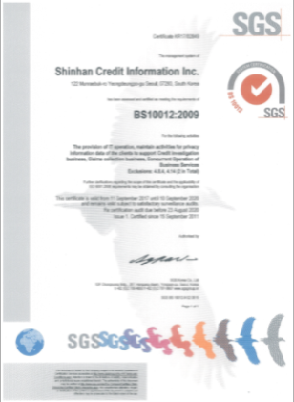
주요 현황
업데이트 완료
(2020년말 기준)
신한신용정보 영업수익 (단위: 억원)
네트워크
※금융계 신용정보 4개사 기준
정보보호 및 개인정보 보호 국제인증현황
ISO 27001
국제표준화기구(ISO)가 제정한
정보보호 경영시스템의 국제인증
BS 10012
영국표준협회(BSI)가 각 기업들의
개인정보 보호 수준을 강화하기
위한 국제인증

Slide 72
주요 현황
업데이트 완료
(2020년말 기준)
신한대체투자운용 개요
2004년 12월 ㈜신한금융지주회사 100% 출자로 설립된 국내 금융권 최초의 PRIVATE EQUITY FUND 전문운용사입니다.
신한대체투자운용㈜는 경영참여형사모투자전문회사를 운용하고 있으며, 자본시장과 금융투자업에 관한 법률에 따라 ‘전문사모집합투자업’ 및 ‘투자자문업 및 투자일임업’을 신규로 등록하여 업무집행사원 및 집합투자업자로서 지속적으로 성장 기반을 확보해 나가고 있습니다.
설립일자 2004년 12월 8일 | 대표이사 김 희 송
자본 총계 149 억원 | 운용자산 (약정액 기준) 약 7.8 조원
주요 연혁
2017.11 신한대체투자운용으로 사명 변경
2004.12 신한프라이빗에쿼티 설립
2008.06 신한제2호사모투자 전문회사 설립
2019.11 투자자문업 및 투자일임업 등록
전문사모집합투자업 등록
2005.08 신한국민연금제1호 사모투자전문회사 설립
2012.12 신한-스톤브릿지페트로 사모투자전문회사 설립
2018.12 신한국민연금제1호 사모투자전문회사 청산
2020.05 신한-스톤브릿지페트로 사모투자전문회사 청산

Slide 73
주요 재무 현황 및 시장 지위
업데이트 완료
(2020년말 기준)
신한대체투자운용 주요 재무 현황
영업현황
※ 별도기준
단위: 십억원, % |  | 2016 | 2017 | 2018 | 2019 | 2020
손익계산서
영업수익 |  | 2.0 | 2.0 | 6.7 | 16.8 | 17.3
영업비용 |  | 2.3 | 2.9 | 6.1 | 11.2 | 10.9
(판관비) |  | 2.1 | 2.8 | 6.0 | 11.1 | 10.4
영업이익 |  | -0.2 | -0.9 | 0.5 | 5.6 | 6.4
당기순이익 |  | -1.0 | -1.4 | 0.8 | 4.3 | 2.4
재무상태표
총자산 |  | 14.2 | 13.1 | 15.2 | 19.7 | 63.6
자본총계 |  | 8.8 | 7.4 | 8.2 | 12.5 | 14.9
재무지표
ROE |  | -10.8% | -19.2% | 9.9% | 34.2% | 16.1%
ROA |  | -6.7% | -10.8% | 5.4% | 21.7% | 3.7%
영업이익경비율 |  | 112.0% | 142.5% | 91.9% | 66.6% | 63%
운용중인 PEF펀드 현황
신한제2호 사모투자 전문회사 | 출자약정금: 4,600억원 규모 신한AIM가 독립적으로 투자 및 운용 2017년 6월 해산 완료 미회수자산 전주페이퍼 매각을 포함한 청산 절차 이행 중
운용중인 전문사모펀드 현황
ㅁ
부동산운용펀드 (부동산/구조화 등) | 펀드건수 : 30건 출자약정금 : 44,064억원 최초설정일 : 2017.12.22.
인프라운용펀드 (인프라/재간접/크레딧 등) | 펀드건수 : 31건 출자약정금 : 43,715억원 최초설정일 : 2018.2.28.
기타 (사회적기업 등) | 펀드건수 : 5건 출자약정금 : 1,617억원 최초설정일 : 2018.10.31.
○ | 영업수익
○ | 당기순이익
(단위 : 십억원)

Slide 74
주요 현황
업데이트 완료
(2020년말 기준)
신한리츠운용 개요
비전 및 전략
2017년 신한금융지주회사가 100% 출자하여 설립한 부동산 자산관리회사
전략방향 | 추진과제
시장 선도력 강화 | ① 운용자산(AUM확대) ② 리츠 수익률 제고 ③ 정책 변화 선제적 대응 추진
One Shinhan 협업 추진 가속화 | ① 그룹 협업 기반 사업 추진 활성화 ② 그룹 리츠상품 공급 역량 강화 ③그룹 부동산 운용·관리 역할 확대
운영 인프라 안정성 강화 | ① 인력 운영 안정화 ② 내부 운영 시스템 고도화 ③ 관계 강화를 통한 고객신뢰 구축
자본총계 440 억원
운용자산 2.06 조원
주요 연혁
2017.10 | 신한리츠운용 설립, 신한금융지주회사 자회사 편입 (본점 : 서울 종로구 종로 33)
2017.12 | 제1호 리츠(신한알파리츠) 설립
2018.04 | 신한알파리츠 자산취득 완료 (알파돔시티 6-4BL, 더프라임타워 주식)
2018.07 | 신한알파리츠 공모^{(7월)}, 거래소 상장^{(8월)}, 추가 자산 편입 (용산 더프라임타워)^{(10월)}
2019.04 | 신한알파강남리츠 설립^{(4월)}, 추가 자산 편입 완료 (선릉 위워크타워)^{(5월)}
2019.07 | 신한호텔천안리츠 설립^{(7월)}, 추가 자산 편입 완료 (천안 신라스테이)^{(9월)}
2019.09 | 신한알파광교리츠 설립^{(7월)}, 추가 자산 편입 완료 (광교 대일빌딩)^{(‘20.3월)}
2019.12 | 신한리츠운용㈜ 앵커리츠 설립을 MOU체결 (상대회사: ㈜서부티엔디)
2020.01 | 신한서부티엔디리츠 설립^{(1월)}, 추가 자산 편입 완료 (인천 스퀘어원)^{(11월)}
2020.05 | 신한알파리츠 유상증자 공모
2020.05 | 신한케이제1호리츠 설립 (신한알파리츠 자회사)
2020.06 | 신한로지스제1호리츠 설립^{(6월)}, 추가 자산 편입 완료 (이천 태은물류)^{(9월)}
2020.06 | 신한알파남산리츠 설립 (신한알파리츠 자회사)
재무 현황
총자산, 총자본
당기순이익 (단위: 억원)
(단위: 억원)
○ | 총자산
○ | 총자본

Slide 75
주요 현황
업데이트 완료
(2020년말 기준)
신한리츠운용 영업 현황
신한 알파강남 위탁관리 부동산 투자회사
신한리츠운용이 운용 중인 부동산투자회사 (REITs)
설립일 | 2019.04.10
투자대상 자산 | - 선릉 위워크 타워
운용자산 규모 | 1,304억원 (2020.12월말 기준)
신한 호텔천안 위탁관리 부동산 투자회사
설립일 | 2019.07.18
투자대상 자산 | - 천안 신라스테이
운용자산 규모 | 818억원 (2020.12월말 기준)
판교 크래프톤타워
신한 알파 위탁관리 부동산 투자회사
신한 서부티엔디 위탁관리 부동산 투자회사
설립일 | 2017.12.18
상장일 | 2019.08.08
투자대상 자산 | - 판교 크래프톤타워 - 원효로 더 프라임 타워 - 광교 대일빌딩 - 트윈시티 남산 - 신한L타워
운용자산 규모 | 13,580억원 - 시가총액: 3,726억원 (2020.12월말 기준)
기타 | 신한리츠운용이 단독으로 수탁하여 운용
설립일 | 2020.01.02
투자대상 자산 | - 인천 스퀘어원
운용자산 규모 | 4,283억원 (2020.12월말 기준)
신한 로지스제1호 위탁관리 부동산 투자회사
설립일 | 2020.06.11
투자대상 자산 | - 이천 태은물류
운용자산 규모 | 654억원 (2020.12월말 기준)

Slide 76
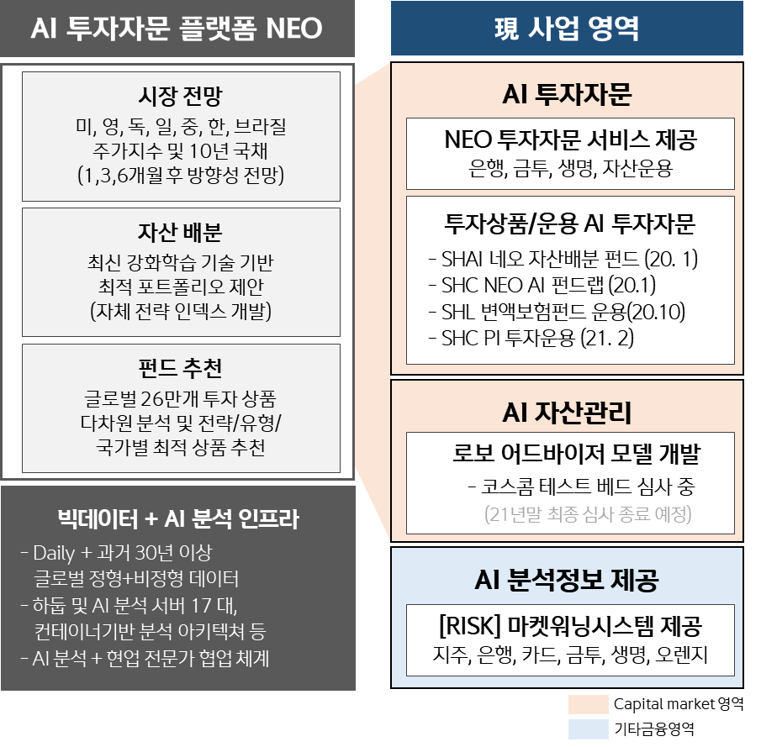
주요 현황
업데이트 완료
(2020년말 기준)
신한 AI 개요
영업 현황
2019년 신한금융지주회사의 100% 출자로 설립된 국내 금융지주회사 최초의 인공지능(AI) 전문회사입니다. 2019년 7월 자본시장과 금융투자업법에 관한 법률에 의거 투자자문업 등록을 완료하였으며, 금융의 다양한 영역에 인공지능을 접목한 사업확장을 추진하고 있습니다.
 설립일(그룹사 편입일): 2019년 7월 31일
 자본총계: 429억원
 업종: 투자자문업, 응용 소프트웨어 개발 및 공급업
 연혁
신한금융그룹내 그룹사를 대상으로 인공지능 투자자문 플랫폼 NEO를 기반으로한 투자자문 서비스와 시장리스크를 사전에 예측·관리할 수 있도록 지원하는 마켓워닝시스템을 제공하고 있습니다. 향후 금융가치사슬 혁신을 위해 AI 활용영역을 지속적으로 확대해 나갈 계획입니다.
신한AI 사업추진 현황
’18년 12월 | 법인 설립 및 자회사 편입 결의 (지주 이사회)
’19년 1월 | 법인 설립 등기, 초기 자본금 출자 (20억원)
’19년 7월 | 금융위 투자자문업 인가 등록 (31日) 신한금융그룹 자회사 정식 편입 (31日)
’19년 8월 | 자본금 증액 (20억원 → 420억원) (6日)
’19년 9월 | 신한AI 대외 출범식 (3日)
‘20년 1월 | 신한AI 자문 투자상품 2종 출시 (28日)
’20년 9월 | 마켓워닝시스템 서비스 개시 (1日)
‘20년 10월 | 신한자산운용 투자일임재산 자문 계약 (14日)

Slide 77
주요 현황
업데이트 완료
(2020년말 기준)
신한벤처투자 개요
운용업력 21년 | 대표이사 이 동 현
누적 펀드결성 및 투자회사 30개 펀드, 370개 회사 | 누적 AUM (약정액 기준) 약 1.8 조원
2000년 4월 1일에 중소기업창업지원을 목적으로 하는 네오플럭스캐피탈 주식회사로 설립되었으며, 2020년 9월 29일자 (주)신한금융지주회사가 인수하여 2021년 1월 11일자 상호를 주식회사 신한벤처투자로 변경하였습니다
중소,벤처기업에 대한 투자금융을 제공하는 벤처캐피탈(Venture Capital, VC)로 벤처투자촉진에 관한 법률에 의거 중소벤처기업부에 등록된 중소기업창업투자회사이며, 벤처투자조합 조합결성을 통한 중소, 벤처 기업 투자 및 경영참여형 사모집합투자기구 (이하 PEF) 결성 및 운영을 주력 사업으로 영위하고 있습니다.
주요 연혁
주요 재무 현황
2000.04 | 납입자본금 100억으로 네오플럭스캐피탈 주식회사 설립
2000.04 | 중소기업창업투자회사 등록 (중기청 2000-141호)
2001.01 | 4차례 유상증자를 통한 자본금 22,024,775천원으로 증액 (2001.01-2004.04)
2002.06 | 기업구조조정전문회사 등록 (산업자원부 2002-115호)
2004.12 | 주식회사 노보스 흡수합병 및 주식회사 네오플러스로 상호변경
2004.12 | 국민연금 04-2 네오플럭스 기업구조조정조합 결성 (630억, IRR 13.4%)
2007.03 | New Wave 제3호 투자조합 결성 (200억, IRR 25.2%)
2007.04 | 국민연금 07-4 네오플럭스 벤처주합 결성 (280억, IRR 20.6%)
2008.12 | 네오플럭스 제1호 사모투자전문회사 결성 (2,000억, IRR 11.5%)
2017.06 | 네오홀딩스 주식회사 흡수합병
2020.09 | ㈜신한금융지주회사로 최대주주 변경
2020.12 | 신한-네오 소재부품장비 투자조합 결성 (199억)
2021.01 | 신한-네오 Market-Frontier 투자조합 2호 결성 (1,000억)
2021.01 | 주식회사 신한벤처투자로 상호 변경
(단위: 백만원) | 2016 | 2017 | 2018 | 2019 | 2020
손익계산서
영업수익 | 20,793 | 19,129 | 22,219 | 15,486 | 12,737
영업비용 | 10,504 | 15,129 | 11,649 | 21,875 | 14,675
영업이익 | 10,289 | 4,000 | 10,570 | (6,389) | (1,938)
당기순이익 | 7,969 | 2,862 | 8,452 | (5,335) | (863)
재무상태표
총자산 | 76,280 | 63,495 | 81,283 | 71,602 | 72,550
자본총계 | 69,468 | 57,369 | 65,978 | 60,400 | 59,853

Slide 78
Forward-Looking Statements
Shinhan Financial Group’s FY2020 e-Brochure may contain forward-looking statements to provide value-added account of Shinhan Financial Group’s businesses and results of operations.
These forward-looking statements reflect our current views with respect to future events and performance, and are generally identified by the use of forward-looking terminology, such as “expect”, “plan”, “intend”, and similar expressions.
You are cautioned not to place undue reliance in these forward-looking statements, which reflect management’s current analysis of future events.
We undertake no obligation to publicly update or revise any forward-looking statements, whether as a result of new information, future events, or otherwise.

